Slide 1
VALMENNUS JULKISEN HALLINNON YHTEENTOIMIVUUDEN EDISTÄMISEKSI
Osio 5: Toiminnan kehittäminen ja suunnittelu
11.5.2017

Slide 2
Valmennustilaisuuden alustus
Valmennus-tilaisuuden alustus
Julkisen hallinnon kokonais-arkkitehtuuri (JHKA 2.0)
JHS 179 2.0 käytännössä
Kyvykkyys-pohjainen suunnittelu
Toiminnan johtamisen kytkeminen toiminnan kehittämi-seen
Kehittämis-pakettien määrittä-minen
Tiekartan laatiminen, toteutus ja seuranta
Kertauskoe ja tilaisuuden päätös
Toimijoiden vuorovaikutus ja kyvykkyys-vaatimukset

Slide 3
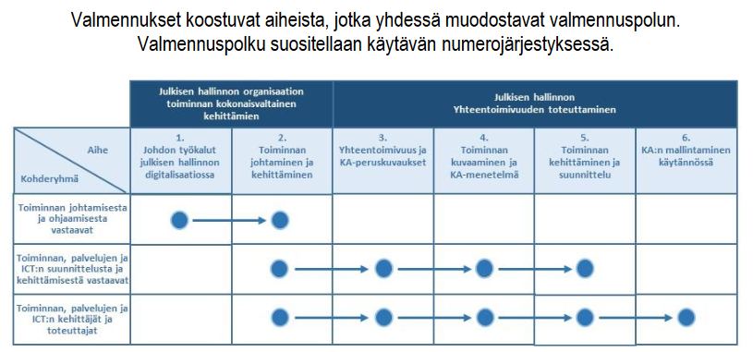
Valmennuspolku

Slide 4
Sisältö ja tavoite
Valmennuksessa syvennytään, kuinka organisaation toimintaa käytännössä kehitetään ja suunnitellaan strategialähtöisesti kokonaisarkkitehtuurin avulla.
Valmennuksessa tarkastellaan erityisesti organisaation toiminnan kehittämiseksi tarvittavien kyvykkyyksien ja kehittämiskohteiden tunnistamista sekä kehittämistoimenpiteiden toteuttamista ja hallintaa kokonaisarkkitehtuurin tukemana.
Valmennus auttaa sinua ymmärtämään
  Julkisen hallinnon kokonaisarkkitehtuurin rakenteen ja sisällön (JHKA 2.0)
  KA-suunnittelumenetelmän vakiinnuttaminen (JHS179 2.0)
  Strategialähtöisen kyvykkyyspohjaisen suunnittelun (JHS179 2.0)
Valmennus sopii KA-työssä hieman pidemmälle ehtineille.

Slide 5
Päivän ohjelma
Aikataulu | Valmennusaihe | Sisältö
08:30 - 09:00 | Ilmoittautuminen ja kahvi
09:00 - 09:30 | Valmennustilaisuuden alustus | Aikataulu, valmentajien esittäytyminen, valmennussarjan esittely ja osallistujien odotukset päivälle.
09:30 - 10:30 | Julkisen hallinnon kokonaisarkkitehtuuri (JHKA 2.0) | Julkisen hallinnon kokonaisarkkitehtuuri (JHKA) uudistuu – mitä uutta ?
10:30 – 10:45 | Tauko
10:45 – 11:15 | JHS 179 2.0 käytännössä | JHS 179:n käytännönläheinen soveltaminen oman organisaation KA-työssä.
11:15 - 12:00 | Kyvykkyyspohjainen suunnittelu | Toiminnan johtamisen kytkeminen toiminnan kehittämiseen (Capability-based Planning).
12:00 - 13:00 | Lounas
13:00- 14:00 | Toiminnan johtamisen kytkeminen toiminnan kehittämiseen | Strategiakartta, liiketoimintamalli, kyvykkyydet; Case Holhoustoimi (harjoitus 1).
14:00 - 14:15 | Kahvi
14:15 - 14:45 | Toimijoiden vuorovaikutus ja kyvykkyysvaatimukset | Toimijoiden vuorovaikutus (arvoketju); Case Holhoustoimi (harjoitus 2). Kyvykkyysvaatimusten tarkentaminen
14:45 - 15:15 | Kehittämispakettien määrittäminen | Kyvykkyyksien tarkentaminen kehittämisvaatimuksilla ja vaatimusten kohdistaminen arkkitehtuuriin kehittämispakettien avulla; Case Holhoustoimi esimerkki.
15:15 - 15:45 | Kehittämisen tiekartan laatiminen, toteutus ja seuranta | Kehittämispakettien sijoittaminen tiekartalle; Case Holhoustoimi esimerkki. Linkitys TTS-prosessiin, strategian toteutumisen seuranta, hanke-/kehittämis-salkunhallinta, hankearviointi.
15:45 - 16:15 | Kertauskoe ja tilaisuuden päätös

Slide 6
Julkisen hallinnon kokonaisarkkitehtuuri (JHKA)
09:30 – 10:30

Slide 7
Mikä on JHKA ?
Julkisen hallinnon kokonaisarkkitehtuuri (JHKA) on rakenne, jonka avulla koordinoidaan ja kehitetään julkisen hallinnon organisaatioiden ja palveluiden välistä yhteentoimivuutta.
Julkisen hallinnon kokonaisarkkitehtuuri koostuu
  kuvausten ja määrittelyjen tekemiseen käytettävästä arkkitehtuurimenetelmästä,
  organisaatioiden ja asiantuntijoiden arkkitehtuurikyvykkyydestä,
  kokonaisarkkitehtuurin jatkuvasta kehittämisestä ja hallinnoinnista ja
  edellisten avulla aikaansaaduista ja ylläpidetyistä arkkitehtuurituotoksista.
JHKA 2.0:n kommentointi on käynnissä Otakantaa.fi:ssä

Slide 8
JHKA:n rooli arkkitehtuurihierarkiassa
Julkisen hallinnon kokonaisarkkitehtuuri toimii arkkitehtuuri-hierarkian ylimpänä arkkitehtuurina.
  Jäsentää julkisen hallinnon arkkitehtuurikokonaisuuden,
  Ohjaa sen osia ja niiden välisiä suhteita (mm. palvelut, toimialat ja muut osa-alueet)
  Tukee yksittäisten julkisen hallinnon organisaatioiden arkkitehtuurien kehittämistä sekä
  Tarjoaa käytettäväksi yhteisesti hyödynnettäviä arkkitehtuurielementtejä.
Julkisen hallinnon kokonaisarkkitehtuurin kuvaukset ja määritykset (JHKA 2.0) on päivitetty vastaamaan nykyistä, tietohallintolain (634/2011) voimaantulosta kasvanutta kokonaisarkkitehtuurikyvykkyyttä ja -työskentelyä, uusien palvelujen (kuten suomi.fi) myötä muuttunutta arkkitehtuuria sekä digitalisaation tuomia uusia vaatimuksia.

Slide 9
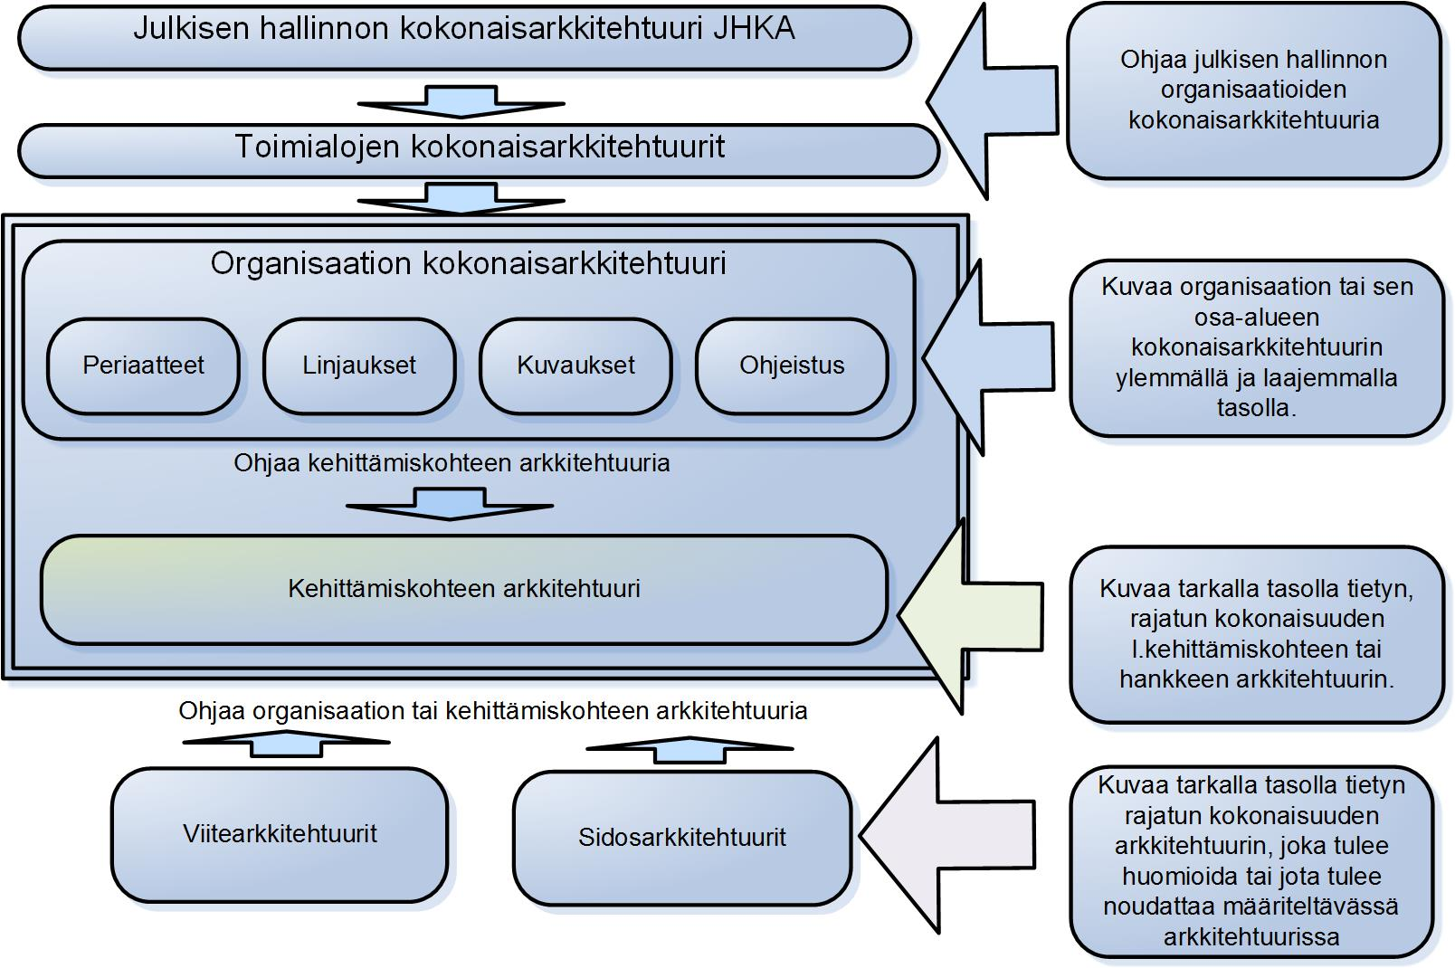
Julkisen hallinnon kokonaisarkkitehtuurin tasot
Notes:
Viitearkkitehtuuri: Kehitettävään kohteeseen sovellettava loogisen ratkaisumallin kuvaus. Viitearkkitehtuuri tarjoaa yhteisen mallin ja käsitteistön kehitettävän kohteen arkkitehtuurin suunnitteluun ja toteuttamiseen määrittäen kohteeseen kuuluvat rakenteet ja niiden väliset suhteet. Viitearkkitehtuuri ohjaa organisaation tai kehitettävän kohteen arkkitehtuuria.
Sidosarkkitehtuuri: Muualla määritettävä arkkitehtuurilinjaus, jolla on tai voi olla vaikutusta kyseisen organisaation tai toimialueen arkkitehtuurityöhön ja -linjauksiin

Slide 10
JHKA:n velvoittavuus
Laki julkisen hallinnon tietohallinnon ohjauksesta (10.6.2011/634) velvoittaa julkisen hallinnon viranomaisen suunnittelemaan ja kuvaamaan kokonaisarkkitehtuurinsa ja noudattamaan julkisen hallinnon kokonaisarkkitehtuuria.
Arkkitehtuurin ylläpitämiseksi organisaation on välttämätöntä ottaa toiminnassaan käyttöön arkkitehtuurin hallintamalli.
Velvoittavaa lainsäädäntöä ja muuta ohjeistusta on kuvattu dokumentissa JHKA 2.0 Sidosarkkitehtuurit ja standardit.

Slide 11
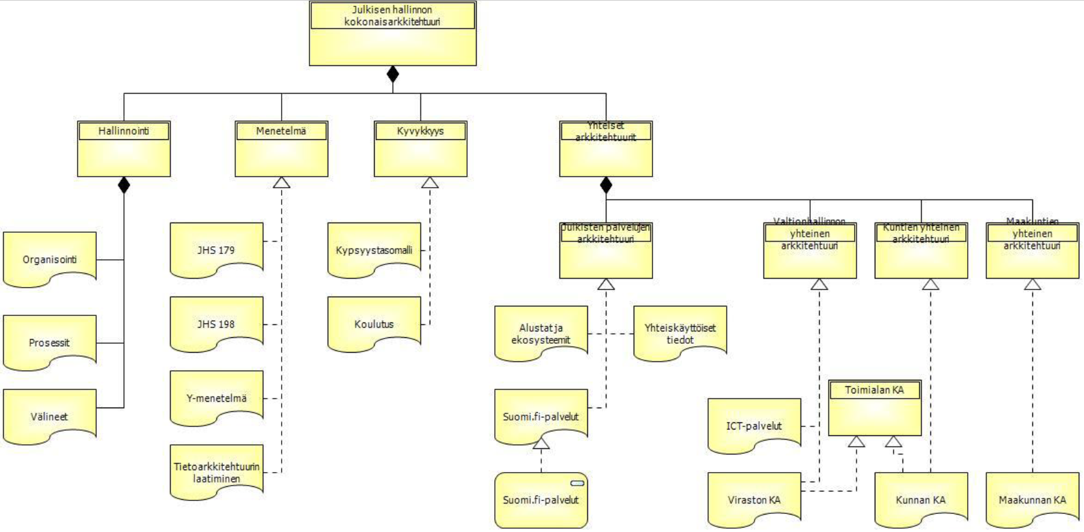
JHKA:n rakenne

Slide 12
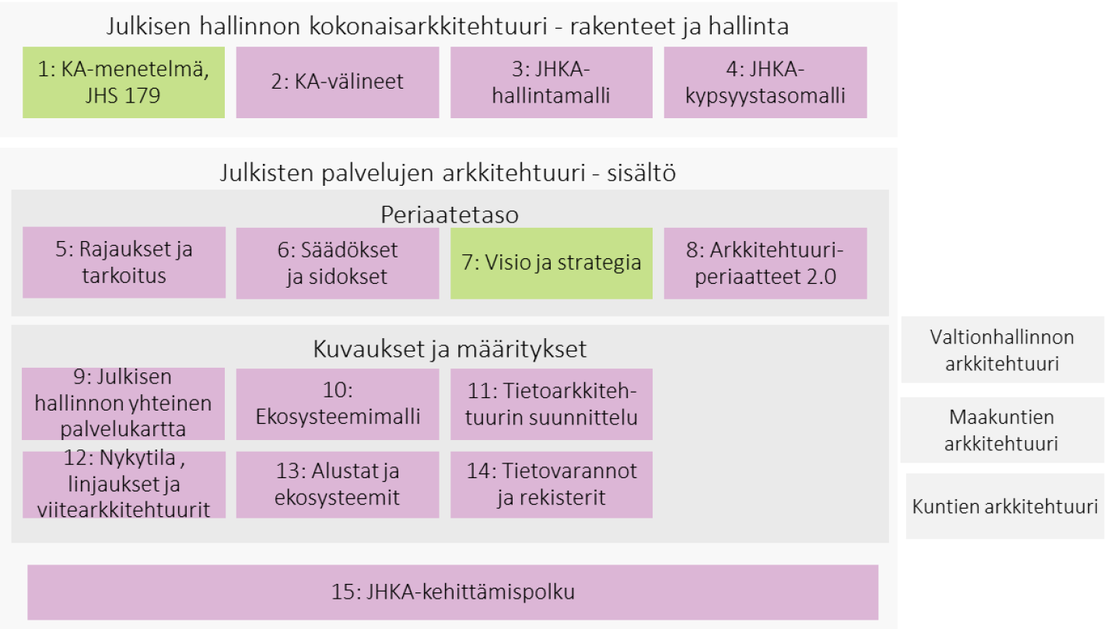
JHKA:n dokumentaatio
0: Sisällön yleiskuvaus
Sisällön 1-15 yleisesittely

Slide 13
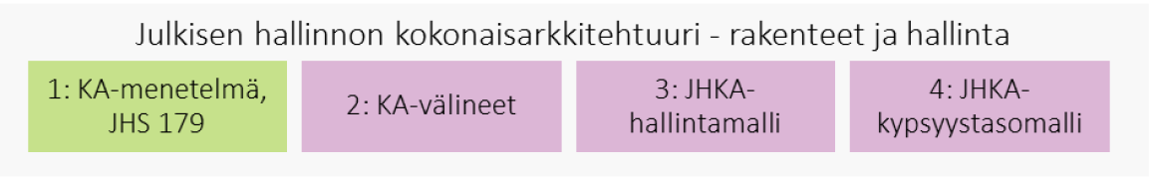
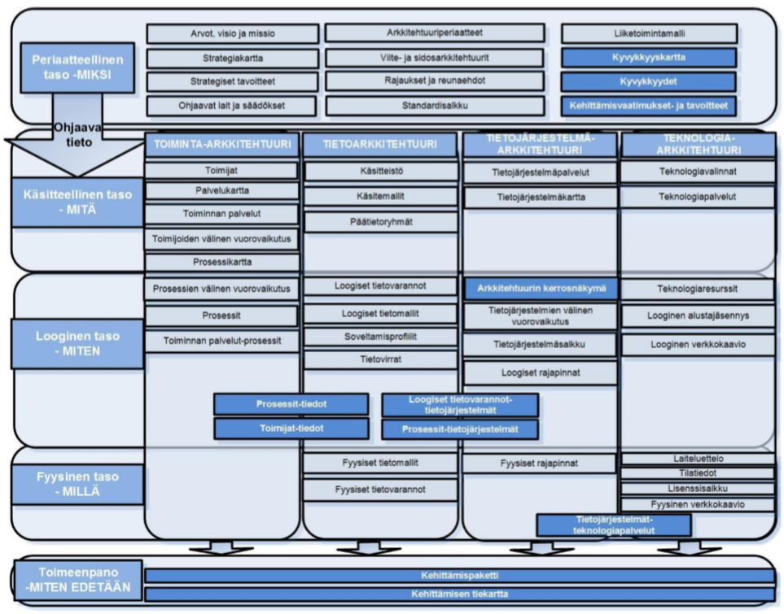
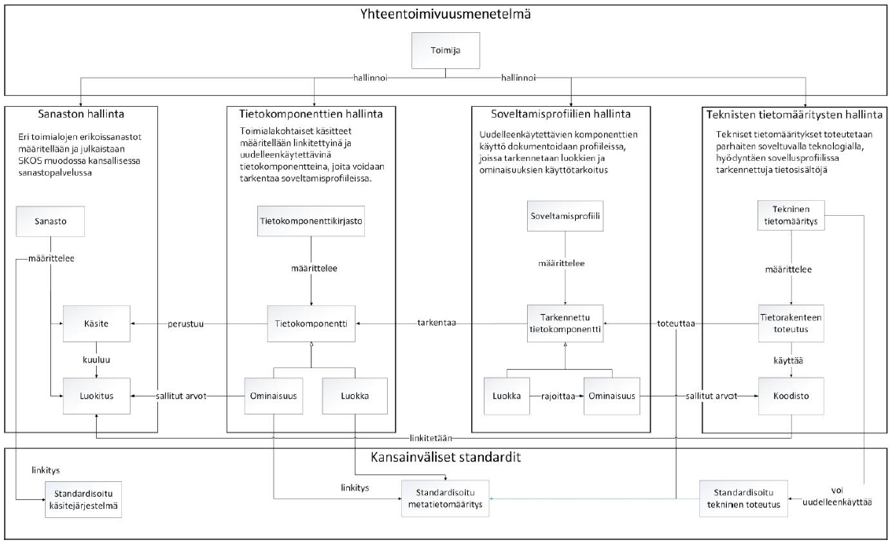
1: KA-menetelmä JHS179

Slide 14
2: KA-välineet
Kokonaisarkkitehtuurin kuvauksia ja määrityksiä laaditaan, jaetaan ja ylläpidetään erilaisilla työvälineillä.
Keskeisiä ovat rakenteellisten arkkitehtuurikuvausten ja prosessimallien tekemiseen käytetty QPR:n mallinnusväline (www.arkkitehtuuripankki.fi) sekä sanastojen ja tietokomponenttien määrittelyyn käytettävät yhteentoimivuusvälineet (iow.csc.fi).

Slide 15
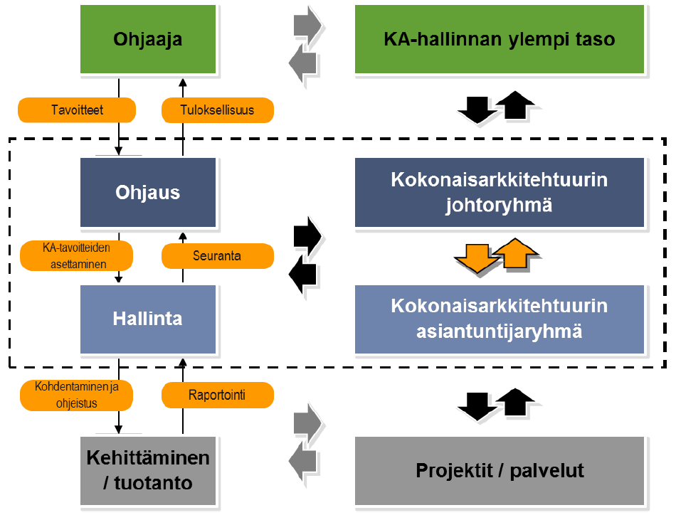
3: JHKA-hallintamalli

Slide 16
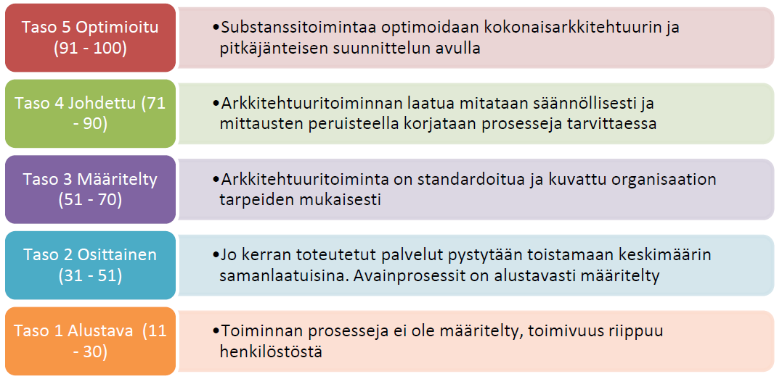
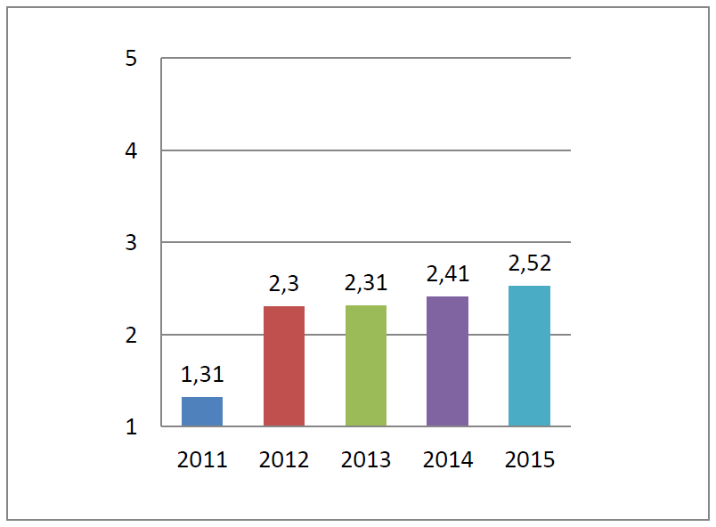
4: JHKA-kypsyystasomalli

Slide 17
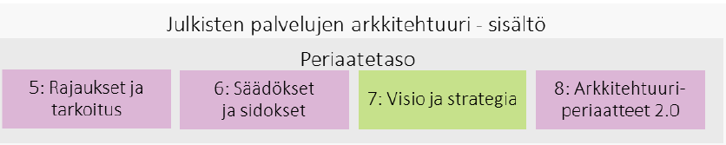
5: Rajaukset ja tarkoitus
Dokumentissa määritellään JHKA:n päätarkoitus, mitä JHKA kattaa ja mitä on jätetty sen ulkopuolelle.

Slide 18
6: Säädökset ja sidokset
Dokumentissa kuvataan kokonaisarkkitehtuuriin vaikuttavat säädökset, JHKA:n sidosarkkitehtuurit* ja standardit.
*) Esim. EIRA – European Interoperability Reference Architechture

Slide 19
7: Visio ja strategia
Haluamme edetä digitalisaatiossa kansalaisten tarpeet edellä korostaen hallinnon palveluroolia.
Toiminnan uudistamisen painopistealueet:
Julkinen hallinto palvelee yhtenäisesti asiakkaitaan
Hyödynnetään avointa, omaa ja yhteistä tietoa
Julkinen hallinto palvelualustana (ekosysteemin mahdollistajana ja puitteiden luojana)

Slide 20
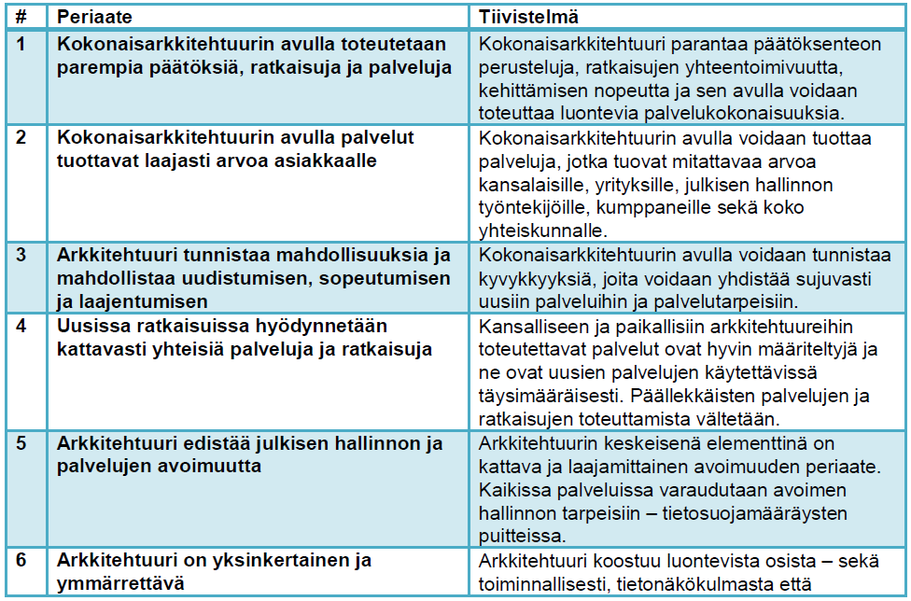
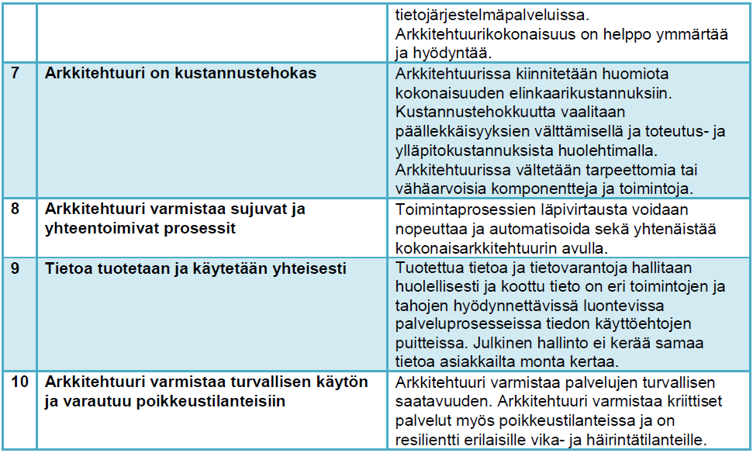
8: Arkkitehtuuriperiaatteet

Slide 21
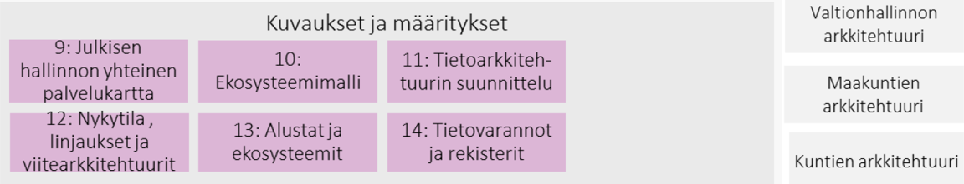
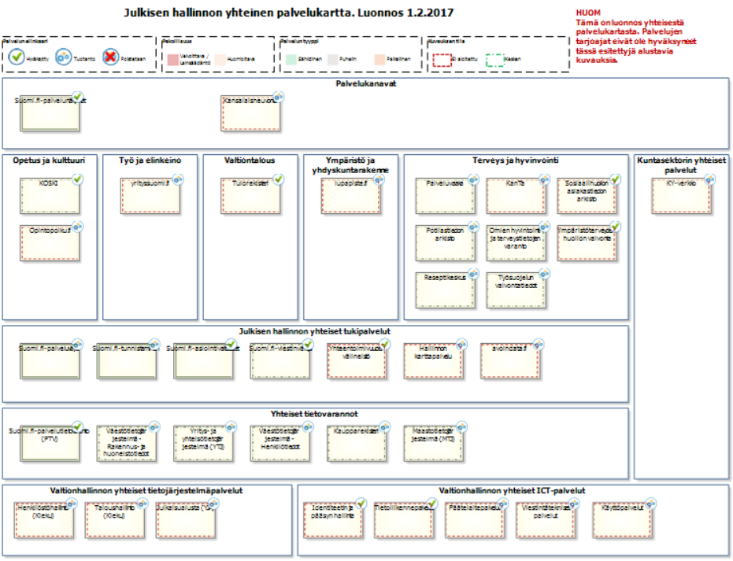
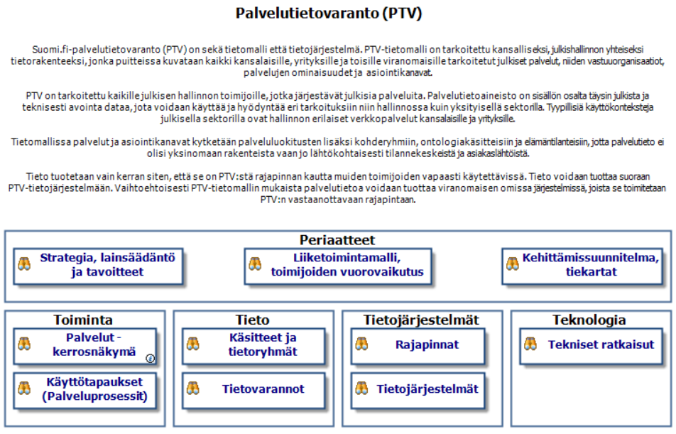
9: Yhteinen palvelukartta

Slide 22
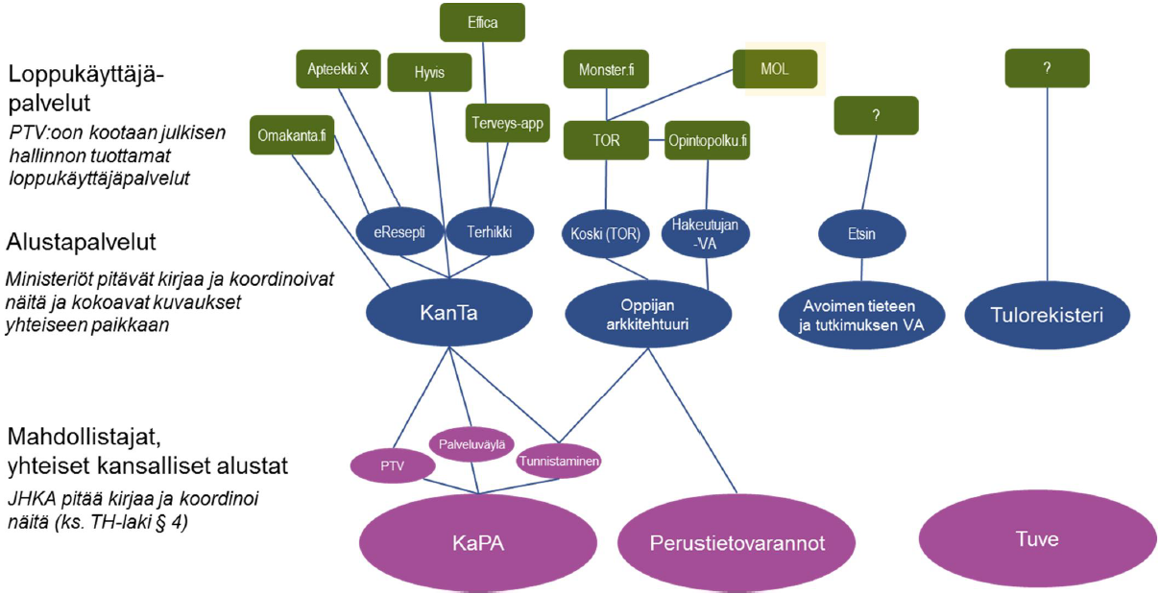
10, 13: Ekosysteemimalli
”Ekosysteemillä tarkoitetaan joustavaa kokonaisuutta, jossa yhteisöt, ihmiset, palvelut ja teknologiat kytkeytyvät luontevan asiakastarpeen kautta yhteen hyödyntäen kaikkia ekosysteemiin kuuluvia toimijoita. Toiminnan ja liiketoiminnan ekosysteemit usein kiihdyttävät innovaatioita ja parantavat palveluita asiakaskeskeisesti.”
HUOM! Aikaisemmasta kohdealuejaosta luovutaan hallitusti ja jatkossa julkisen hallinnon kokonaisarkkitehtuurimääritykset ja palvelut kootaan ekosysteemimalliin.

Slide 23
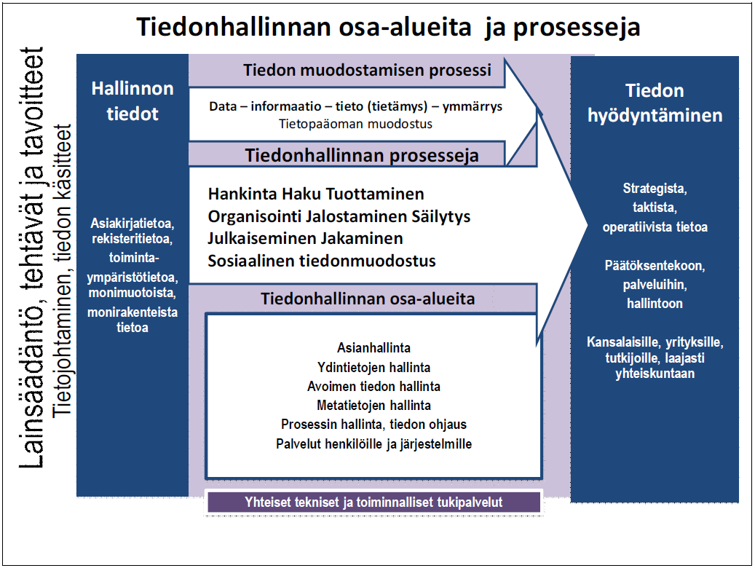
11: Tietoarkkitehtuurin suunnittelu

Slide 24
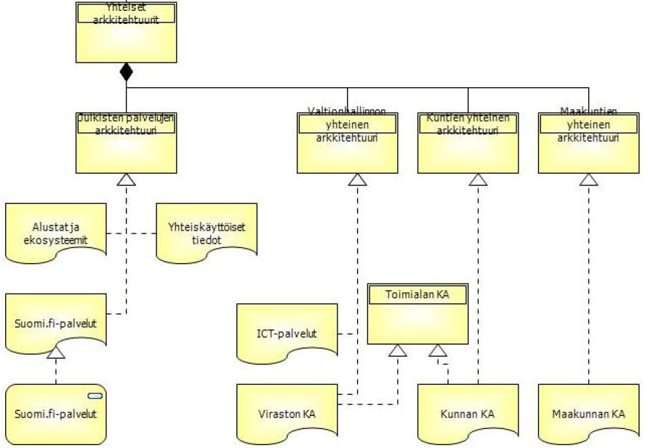
12: Nykytila, linjaukset ja viitearkkitehtuurit

Slide 25
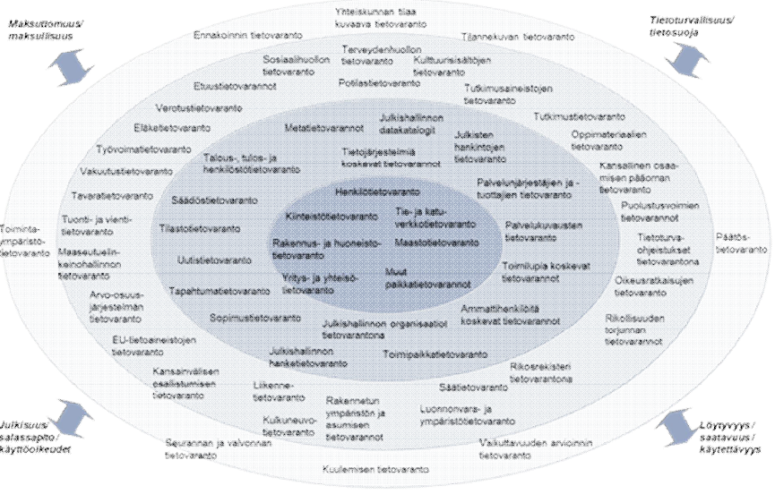
14: Tietovarannot ja rekisterit
Julkisen hallinnon tietoarkkitehtuurityössä huomioon otettavia
asioita ja yhteiskäytön kannalta keskeisten rekistereiden ja tietovarantojen nykytilaa.

Slide 26
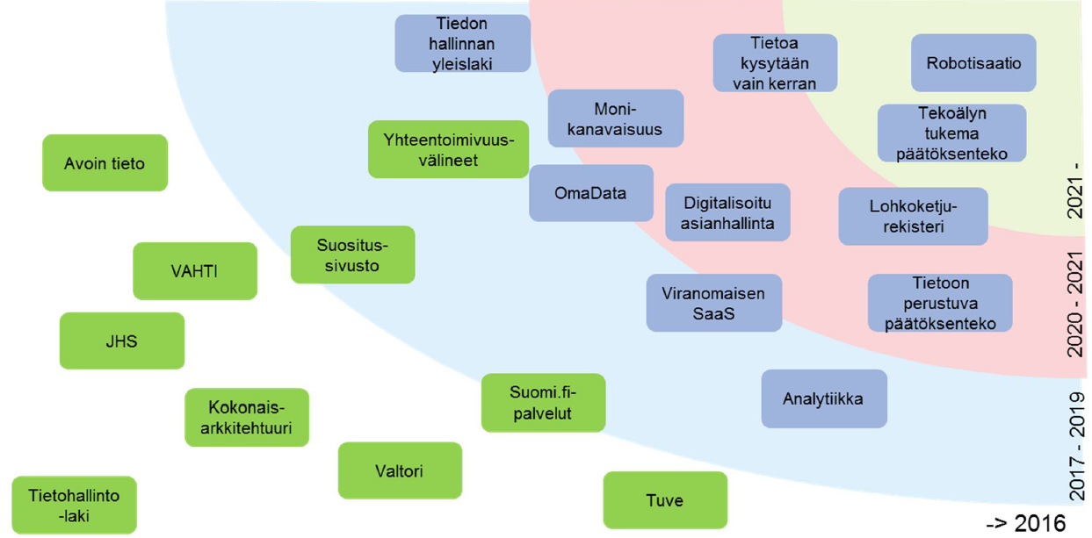
15: JHKA-kehittämispolku

Slide 27
Pohdinta- ja keskustelutuokio esitetyistä aiheista
JHKA – onko ohjannut organisaatiosi KA-työtä ?
  Esim. kohdealuejako, arkkitehtuuriperiaatteet, kehittämispolku)
JHKA – miltä uusi JHKA 2.0 vaikuttaa ?
JHKA – onko organisaatiosi päässyt vaikuttamaan sen kehittämiseen ?
JHKA:ssa tuotetut kuvaukset (esim. viitearkkitehtuurit) – ovatko tuttuja ja jos, oletko hyödyntänyt ? Mitä ?

Slide 28
JHS 179 2.0 käytännössä
10:45 – 11:15
Notes:
Miten olet / organisaatiossasi on hyödynnetty JHKA:ta?
Mitä olet / organisaatiossasi on saatu uskotaan saavan JHKA:n avulla?
Julkisen hallinnon kokonaisarkkitehtuuri on rakenne, jonka avulla koordinoidaan ja kehitetään julkisen hallinnon organisaatioiden ja palveluiden välistä yhteentoimivuutta.

Slide 29
Mitä uutta ?
JHS179:n uudessa versiossa on menetelmän ja kuvausten ajankohtaisuuden tarkistuksen lisäksi laajennettu tai lisätty seuraavia osa-alueita:
Kokonaisarkkitehtuurityö osana johtamisprosessia ja talouden ja toiminnan suunnitteluprosessia (TTS)
Liiketoimintamallien ja kyvykkyyksien käyttäminen osana toiminnan kehittämistä ja kokonaisarkkitehtuurityötä
  Strategiakartta
  Liiketoimintamalli
  Kehittämispaketit
  Kehittämisen tiekartta
Integraatioarkkitehtuuri
Tietoturvallisuuden hallinta
Teknologia-arkkitehtuurin suunnittelu
Semanttisen yhteentoimivuuden viitekehys
Kokonaisarkkitehtuurin perus- ja laajennetut kuvaukset
  Peruskuvauksista oma tarkentava suosituksensa JHS198

Slide 30
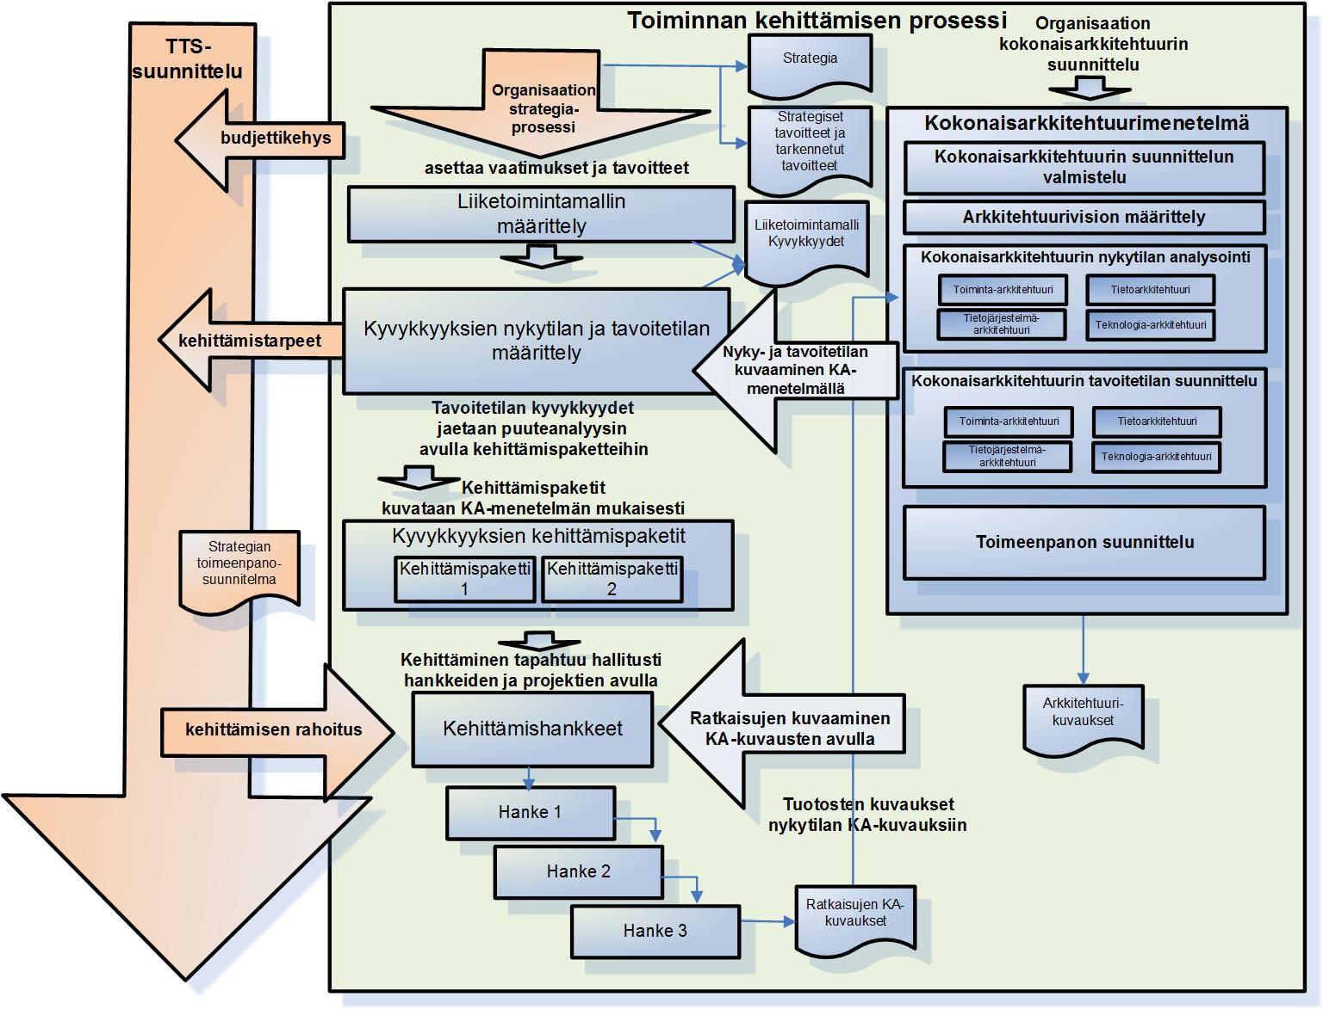
KA-menetelmä osana kokonaiskehittämistä

Slide 31
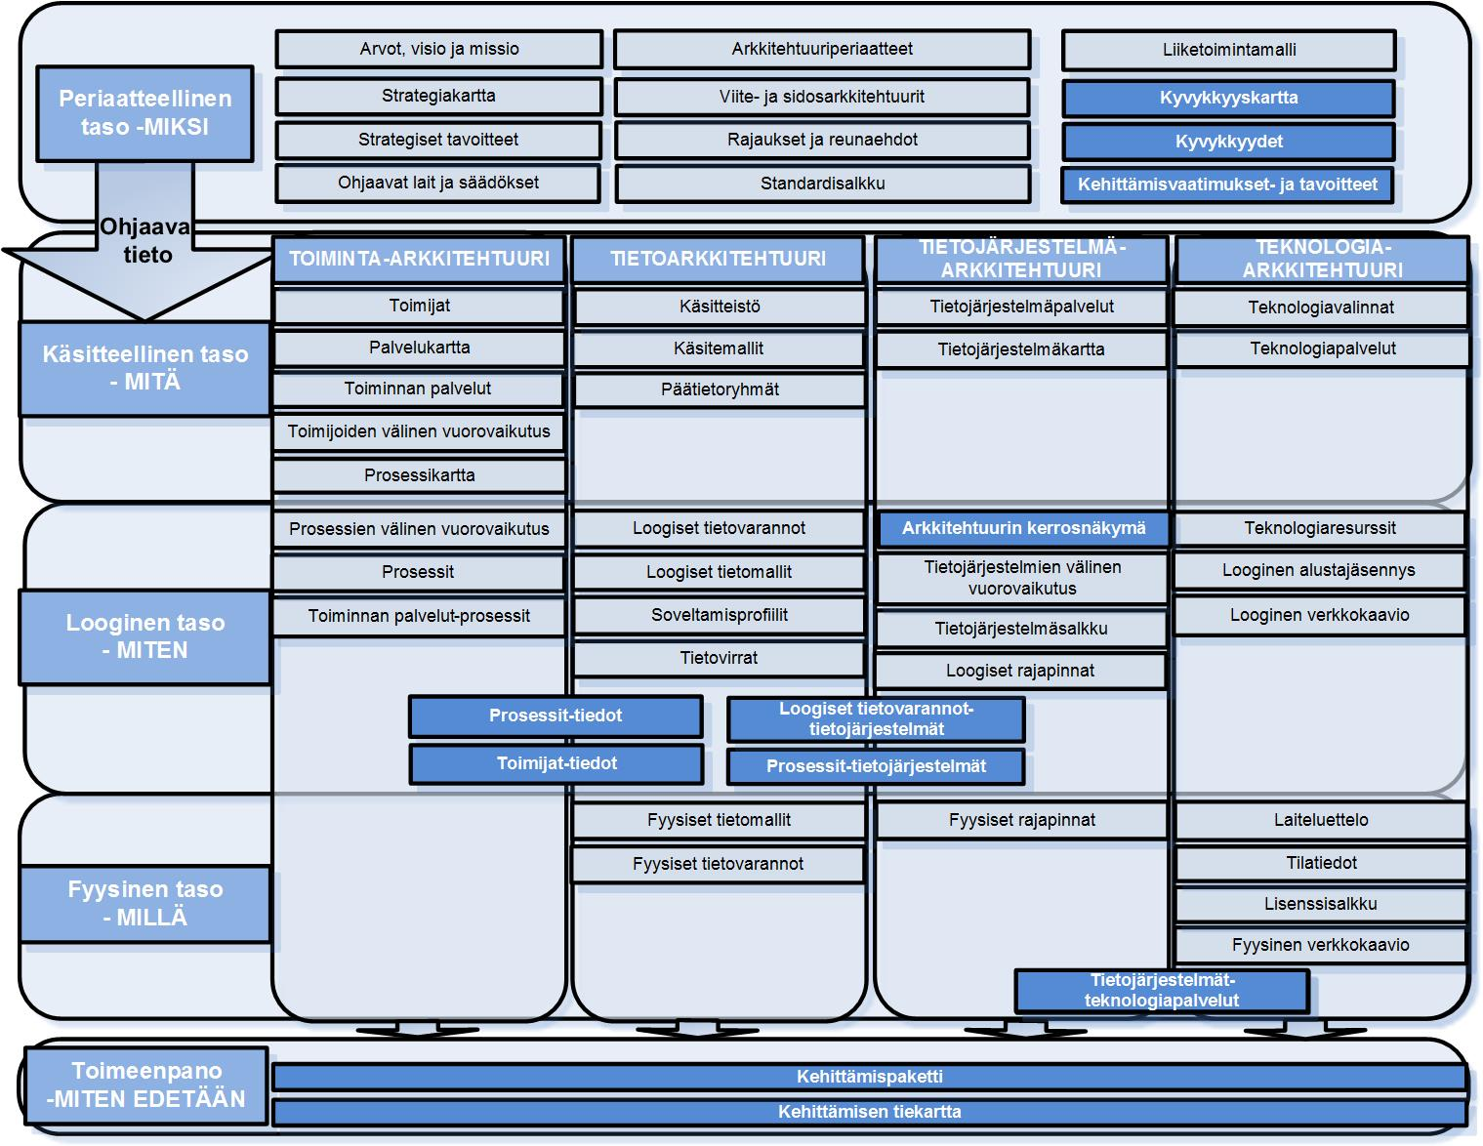
Arkkitehtuurikuvausten viitekehys
Puuteanalyysi

Slide 32
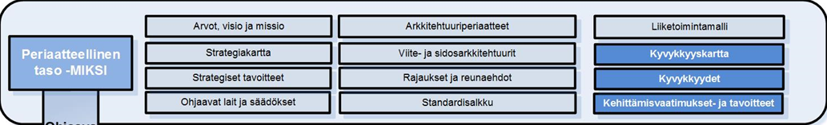
Strategisen muutoksen läpivienti operatiiviseen toimintaan – Miksi ?
Käytännönläheinen suunnittelumalli kokonaisarkkitehtuurilähtöiselle operatiivisen toiminnan kehittämiselle
tavoitteet
Miksi?
sisältö
Mitä?
Menetelmä ja Kuvaukset
Miten?
Työkalut
Millä?
hallintamalli
Kuka, missä, milloin?
Ote strategisista vaatimuksista ja liiketoiminta-malleista
http://www.jhs-suositukset.fi
Notes:
Kokonaisarkkitehtuurin suunnitteluprosessi saa syötteen strategiaprosessista ja vastaavasti suunnittelun tulokset toteutetaan TTS-suunnittelun kautta käynnistettävänä kehittämiskohteiden tunnistamistyönä tai kehittämishankkeina

Slide 33
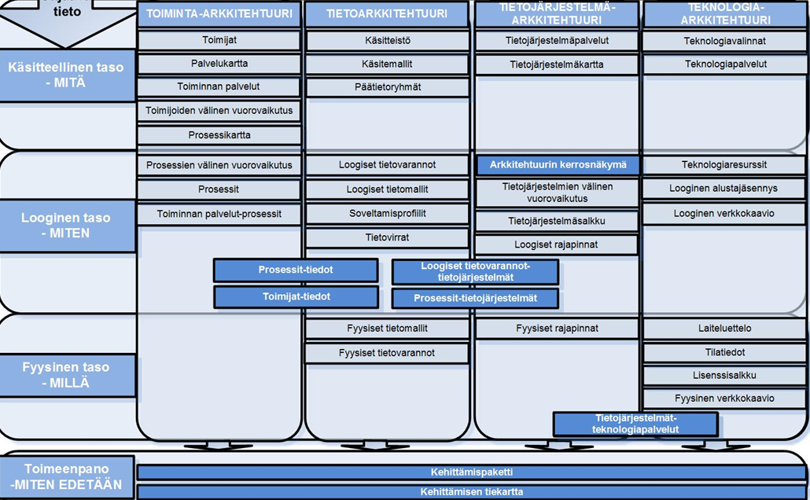
Strategisen muutoksen läpivienti operatiiviseen toimintaan – Mitä ?
Käytännönläheinen suunnittelumalli kokonaisarkkitehtuurilähtöiselle operatiivisen toiminnan kehittämiselle
tavoitteet
Miksi?
sisältö
Mitä?
Menetelmä ja Kuvaukset
Miten?
Työkalut
Millä?
hallintamalli
Kuka, missä, milloin?
Ote strategisista vaatimuksista ja liiketoiminta-malleista
Tarvittavat
kuvaukset ja tuotokset
Notes:
Periaatteellisen tason kuvausten jälkeen tavoitetila kannattaa kuvata ylhäältä alas, taso kerrallaan ja vasemmalta oikealle.
Organisaatiotason tavoitetilan arkkitehtuurin kuvaaminen on tärkeää aloittaa toiminnan kuvauksista. Tämä täsmentää sitä, millä tavalla ratkaisun kohteena olevalla alueella toimitaan, sekä mihin asioihin tietoteknisiä ratkaisuja tarvitaan.

Slide 34
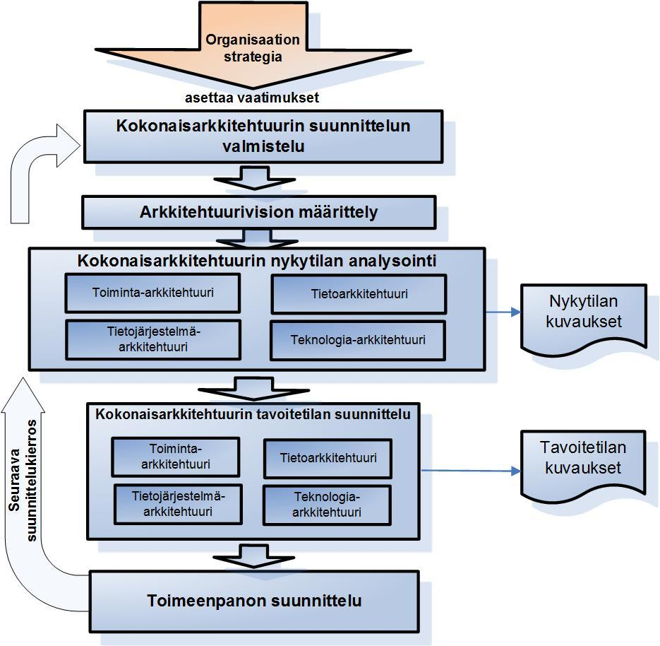
Strategisen muutoksen läpivienti operatiiviseen toimintaan – Miten ?
Käytännönläheinen suunnittelumalli kokonaisarkkitehtuurilähtöiselle operatiivisen toiminnan kehittämiselle
tavoitteet
Miksi?
sisältö
Mitä?
Menetelmä ja Kuvaukset
Miten?
Työkalut
Millä?
hallintamalli
Kuka, missä, milloin?
Ote strategisista vaatimuksista ja liiketoiminta-malleista
Tarvittavat
kuvaukset ja tuotokset
Vaiheistettu kehittämis-suunnitelma lähtötilasta tavoitetilaan
Notes:
Kokonaisarkkitehtuurin suunnitteluprosessissa tärkeimpänä syötteenä toimii organisaation johdon asettama strategia (strategiaprosessi). Suunnitteluprosessin tuotokset, erityisesti toimeenpanosuunnitelma, toimivat vastaavasti pohjana organisaation TTS-suunnittelulle.
Ensimmäisen kokonaisarkkitehtuurin suunnittelukierroksen jälkeen suoritettavilla iteraatiokierroksilla huomioidaan edellisten suunnittelukierrosten suunnitelmat ja kuvaukset sekä toimeenpanon suunnittelun ja toteutuksen ja käyttöönoton aikana tehdyt tarkemman tason kuvaukset ja määritykset (vrt. JHS 171- ja JHS 172 -suositukset).

Slide 35
Strategisen muutoksen läpivienti operatiiviseen toimintaan – Millä kuvataan ?
Käytännönläheinen suunnittelumalli kokonaisarkkitehtuurilähtöiselle operatiivisen toiminnan kehittämiselle
tavoitteet
Miksi?
sisältö
Mitä?
Menetelmä ja Kuvaukset
Miten?
Työkalut
Millä?
hallintamalli
Kuka, missä, milloin?
Ote strategisista vaatimuksista ja palvelumalleista
Tarvittavat
kuvaukset ja tuotokset
Vaiheistettu kehittämis-suunnitelma lähtötilasta tavoitetilaan
Suunnitelmien yhdenmukainen dokumentointi, keskittäminen ja kommunikointi

Slide 36
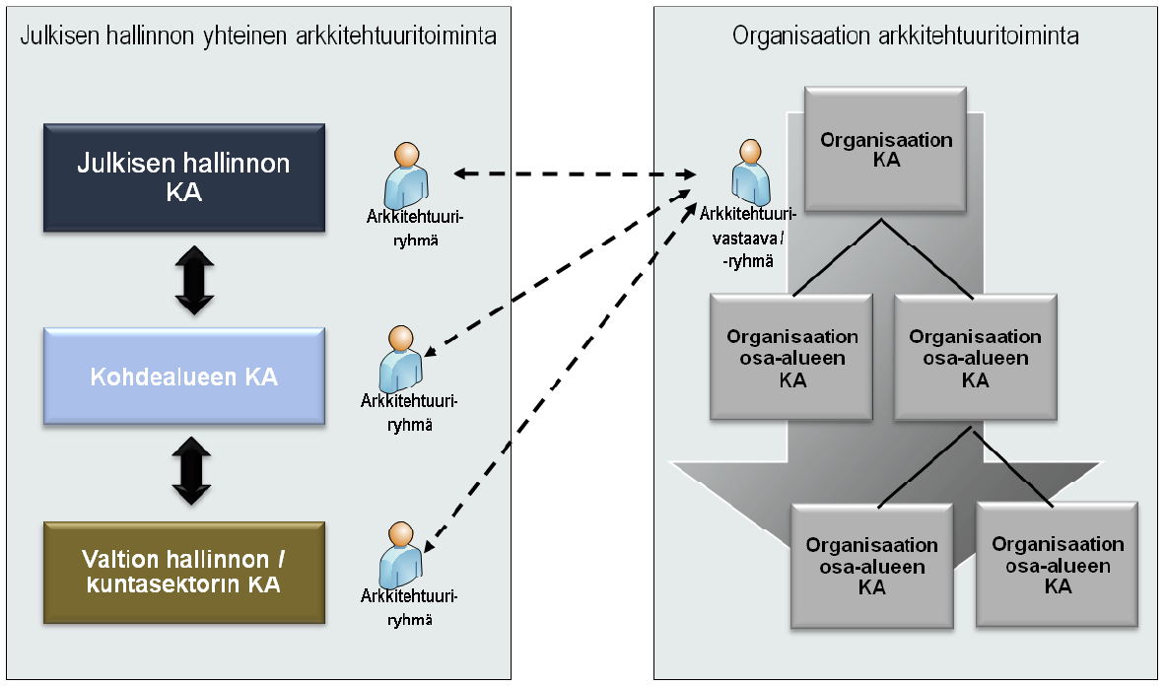
Strategisen muutoksen läpivienti operatiiviseen toimintaan – Kuka, missä, milloin ?
Käytännönläheinen suunnittelumalli kokonaisarkkitehtuurilähtöiselle operatiivisen toiminnan kehittämiselle
tavoitteet
Miksi?
sisältö
Mitä?
Menetelmä ja Kuvaukset
Miten?
Työkalut
Millä?
hallintamalli
Kuka, missä, milloin?
Ote strategisista vaatimuksista ja liiketoiminta-malleista
Tarvittavat
kuvaukset ja tuotokset
Vaiheistettu kehittämis-suunnitelma lähtötilasta tavoitetilaan
Suunnitelmien yhdenmukainen dokumentointi, keskittäminen ja kommunikointi
Organisoituminen ja muutoksen toimeenpano
Notes:
Kokonaisarkkitehtuurin hallintamalli on kuvaus siitä, miten arkkitehtuurityön ohjaus ja hallinta julkisessa hallinnossa organisoidaan, mitä rooleja siihen kuuluu ja millä ylätason prosesseilla julkisen hallinnon arkkitehtuuria sekä suunnitellaan että kehitetään ja miten sitä käytännön tasolla hallitaan.

Slide 37
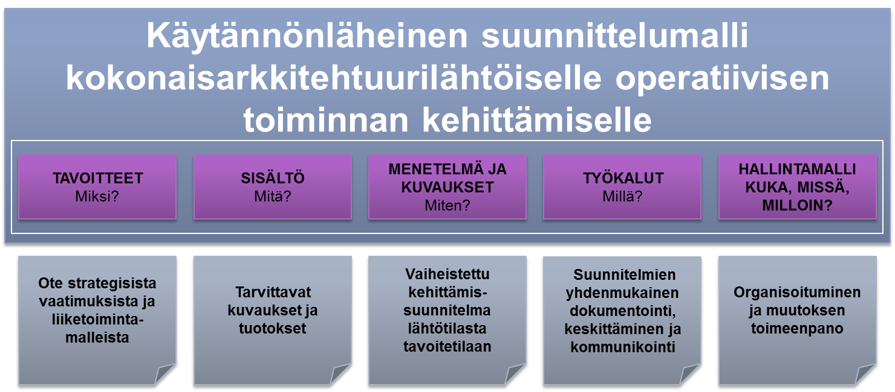
Pohdinta- ja keskustelutuokio esitetyistä aiheista
JHS 179 – onko käytössä organisaatiosi KA-työssä?
JHS 179 – onko auttanut strategian toimeenpanossa?
JHS 179 – millaisiin kohteisiin käytetty?
JHS 179 – miten sovellettu? millä välineillä?
JHS 179 – onko hallintamalli luotu ja käytössä?

Slide 38
Kyvykkyyspohjainen suunnittelu
11:15 - 12:00
Strategiasta liiketoimintamalliin ja kyvykkyyksiin,
liiketoimintamallista kehittämispaketteihin ja
kehittämispaketeista toiminnankehittämisen tiekartalle

Slide 39
Toiminnan kehittämisen vaikuttavuus
Tulos
Kehitetään toimintaa kokonaisvaltaisesti
strategisten tavoitteiden mukaisesti
Kehitetään yksittäisen osa-alueen toimintaa aktiivisesti
Nykytaso
Huolehditaan nykytasosta
Ei tehdä mitään
Aika

Slide 40





Operatiivisen toiminnan kehittäminen
TOIMINTAYMPÄRISTÖ
• Poliittinen • Taloudellinen • Sosiaalinen
• Teknologinen • Ekologinen • Juridinen • Kv-kilpailukyky
Muutospaine
Tuotteisiin ja palveluihin liittyvä palaute
Strategia ja liiketoiminta-mallit
Operatiivi-nen toiminta
Palvelut
Asiakas
Kyvykkyysvaatimusten ohjaamat operatiivisen toiminnan parannukset
Kyvykkyys-vaatimukset
Operatiivisen toiminnan kehittäminen
Operatiiviseen toimintaan liittyvä palaute

Slide 41
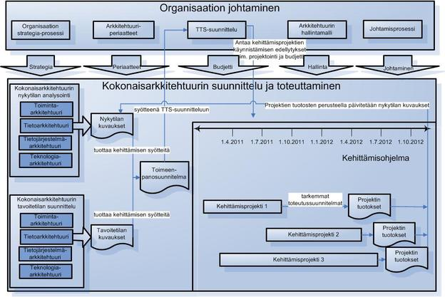
Kokonaisarkkitehtuurin suunnittelu, hallinta ja toteutus
Kielimuuri

Slide 42




”Clash of Clans”
Yhteiskunnallinen vaikuttavuus, TTS, Strategia, Budjetti Kustannustehokkuus, ...
Prosessit, JHS, Tiedot, JHKA, Järjestelmät, ITIL, Teknologia, COBIT, TOGAF, BPMN, ...
Appsit, serveri, SOA, TCP/IP, DNS, protokollat, SaaS, SQL, ...
Kieli-muuri
…
Kuvaamistapojen kirjavuus ja siitä johtuva kielimuuri
Toiminnan johtaminen
Toiminnan kehittäminen
ICT
  Kielimuuri muodostuu erilaisten ajattelu- ja kuvaamistapojen väliin
  Vain osa informaatiosta välittyy eri sidosryhmille, ja osa muuttuu sekä vääristyy
  Tarvitaan yhteinen pohja kommunikaatiolle organisaation sisällä ja organisaatioiden välillä

Slide 43
Strategian keskeiset elementit
Strategia
Visio
Missio
Arvot
Ajurit/muutostekijät
Päämäärät/Tavoitteet
Tulokset
Kehitettävät kyvykkyydet
Miksi? Mitä?
Notes:
Value system consists of the earning logic or the logic for generating value for each of the participants, as well as the relative distribution of that value in the network. Generally it describes the contractual relationships, as well as the flow of information, goods, and money between the players.

Slide 44
Liiketoimintamalli ja operatiivinen toiminta
Liiketoimintamalli
Asiakkaat
Arvolupaus
Palvelut
Arvoketju, kumppanit
Toiminta-alue, sijainti
Miksi?
Mitä?
Kyvykkyysvaatimukset
Operatiivinen
toiminta
Toiminta; prosessit, organisaatio, ihmiset
Tiedot
Tietojärjestelmät
Teknologiat
Miten?
Notes:
Value system consists of the earning logic or the logic for generating value for each of the participants, as well as the relative distribution of that value in the network. Generally it describes the contractual relationships, as well as the flow of information, goods, and money between the players.

Slide 45
Kyvykkyyden määritelmä
Kyvykkyys tarkoittaa organisaation kykyä toimia tarkoituksenmukaisella tavalla tietyllä osa-alueella, ja kykyä hyödyntää osaamistaan sekä resurssejaan, jotta tavoitteet saavutetaan
Organisaatioiden kyvykkyys koostuu kolmesta osakokonaisuudesta, joita ovat
  toimintamallit ja prosessit,
  henkilöstö ja osaaminen
  sekä tiedot ja järjestelmät.
Kyvykkyydet asettavat siis vaatimuksia kaikille edellä mainituille elementeille
Lähde: JHS179 2.0, TOGAF 9.1 – Capability Based Planning
http://www.opengroup.org/open-group-publications -> Capability-Based Planning: The Link Between Strategy and Enterprise Architecture (8.2.2017)

Slide 46
Organisaation kyvykkyydet
Liiketoimintamalli A
Liiketoimintamalli B
Liiketoimintamalli C
Organisaatio voi tuottaa eri tyyppisiä palveluita (eri liiketoimintamallit)
Kyvykkyysvaatimukset ovat lähtöisin liiketoimintamalleista ja niiden muutostarpeista
Eri tyyppiset palvelut vaativat erityiskyvyk-kyyksiä (X, Y, Z)
Operatiivinen
toiminta
Palveluilla on usein myös tarve yhteisille kyvykkyyk-sille (K, H)
Kyvykkyys X
Kyvykkyys Y
Kyvykkyys Z
Kyvykkyys K
Kyvykkyys H

Slide 47
Liiketoimintamallit ja kyvykkyydet kytkevät strategian operatiiviseen toimintaan ja sen kehittämiseen
Strategia
VISIO
Strateginen tavoite #1
Strateginen tavoite #2
Strateginen tavoite #3
Strateginen tavoite #4
Liiketoimintamalli(t)
Kyvykkyys #1
Kyvykkyys #2
Kyvykkyys #3
Operatiivinen toiminta
Henkilöstö ja osaaminen
Vaatimus #1
Toimintamallit ja prosessit
Vaatimus #2
Tiedot ja tietojärjestelmät
Vaatimus #3
Vaatimus #4

Slide 48
Strategialähtöisen kyvykkyyspohjaisen suunnittelun elementit – kyvykkyys linkittää kuvaukset
1. Strategiakartta
2. Liiketoiminta-malli
3. Kehittämis-paketti
4. Tiekartta
Kyvykkyys

Slide 49
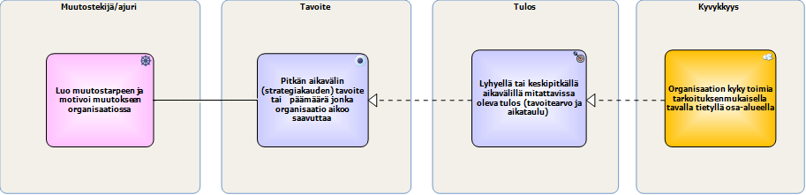
Strategiakartta - Tavoitteiden, toimenpiteiden ja tulosten kytkeminen kehitettäviin kyvykkyyksiin

Slide 50
Liiketoimintamalli kuvaa lyhyesti ja selkeästi, mitä organisaatio tekee ja miten se tavoittaa ja kohtaa asiakkaansa
Harj. 1
Harj. 2

Slide 51
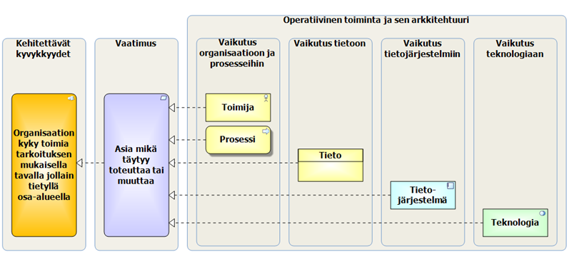
Kehittämispaketti - Kyvykkyyksien asettamien vaatimusten kohdistaminen arkkitehtuuriin

Slide 52
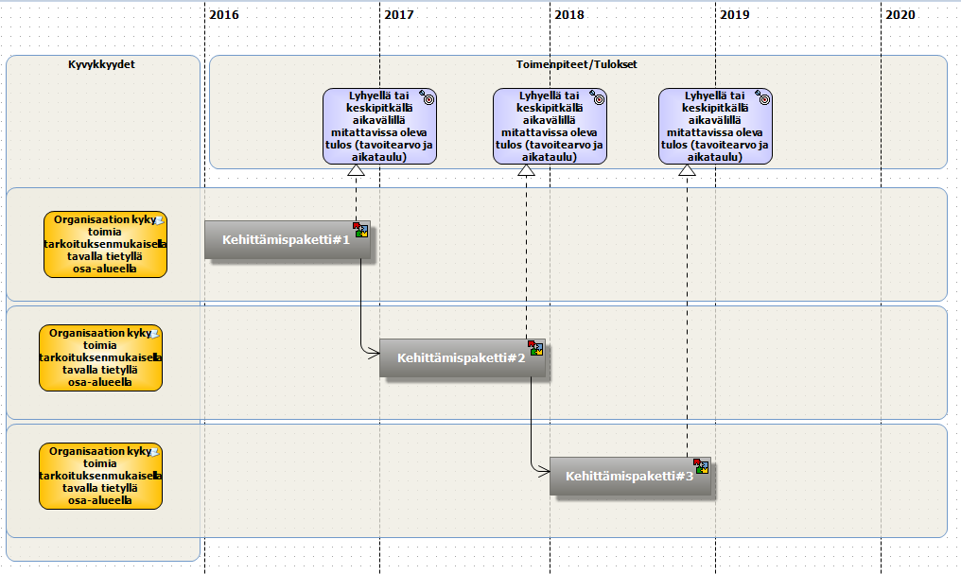
Tiekartta – Kehittämispakettien sijoittaminen aikajanalle

Slide 53
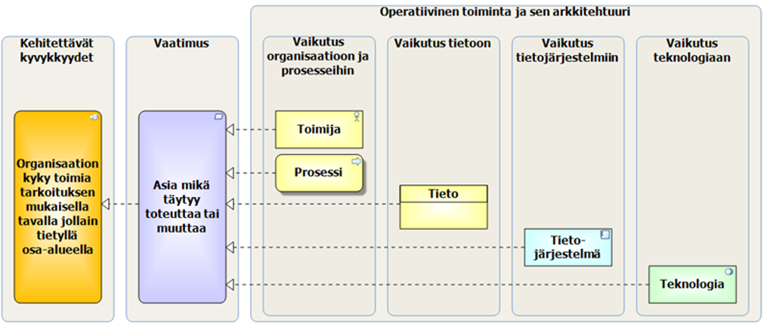
Strategiakartta->liiketoimintamalli->kehittämispaketti->tiekartta

Slide 54
Pohdinta- ja keskustelutuokio esitetyistä aiheista
Oman organisaation strategia – onko riittävän konkreettinen?
Liiketoimintamalli – auttaisiko edellä esitetty jäsentely kokonaisuuden ymmärtämisessä?
Kyvykkyydet – olisivatko hyvä punainen lanka strategiasta sen toimeenpanoon?
Kehittämispakettiajattelu – toisiko se kokonaisarkkitehtuurin mukaisen ajattelun luonnollisella tavalla toiminnan kehittämiseen tarvitsematta korostaa kokonaisarkkitehtuurimenetelmää?
Kehittämisen tiekartta – auttaisiko toimeenpanon suunnittelussa ja ohjaamaan strategian mukaisiin toteutuksiin?
1. Strategiakartta
2. Liiketoimintamalli
3. Kehittämispaketti
4. Tiekartta
Kyvykkyys

Slide 55
Toiminnan johtamisen kytkeminen toiminnan kehittämiseen
13:00-14:00
Strategiakartta, liiketoimintamalli, kyvykkyydet – case maistraatti

Slide 56
Case maistraatti – esittely 1/2
Maistraatit ovat osa valtion paikallishallintoa. Ne vastaavat alueensa väestötietojärjestelmästä, holhousasioista sekä kuluttajaneuvonnasta.
Maistraattien muita tehtäviä ovat mm. avioliiton esteiden tutkinta, nimenmuutosasiat ja perukirjojen osakasluetteloiden vahvistaminen. Maistraatin henkikirjoittaja suorittaa siviilivihkimiset ja hän toimii myös julkisena notaarina ja kaupanvahvistajana.
Suomessa on 9 maistraattia ja niillä toimipisteitä yhteensä 36. Ahvenanmaalla tehtäviä hoitaa Ahvenanmaan valtionvirasto. Maistraatit työllistävät n. 650 henkilöä.
Holhoustoimen palvelut on yksi maistraattien liiketoimintamalleista. Sen operatiivinen toiminta ja kehittäminen on maistraateissa organisoitu Holhoustoimen edunvalvontapalvelut vastuualueeseen.

Slide 57
Case maistraatti – esittely 2/2
Kehitystarpeita on johdettu maistraattien strategiasta 2016-2019.
  Kuvaus: Strategiakartta / Strategiset tavoitteet
Lisäksi kehitystarpeita ja vaatimuksia on tunnistettu keräämällä palautetta sekä holhoustoimen asiakkailta että maistraatin virkailijoilta, jotka työskentelevät ko vastuualueella.
  Kuvaus: Kehittämisvaatimukset ja tavoitteet
Lisäksi tarkastellaan IT-näkökulmasta maistraattien rekisteriuudistushanketta, joka on esiselvitysvaiheessa. Yksi uudistettavista rekistereistä on holhousasioiden rekisteri (HOLLE).
  Kuvaus: Kehittämisvaatimukset ja tavoitteet

Slide 58
Kehitettämiskohteen positiointi maistraatin KA:ssa
Prosessialueet ja vastuualueet:
Holhoustoimen palvelut

Slide 59
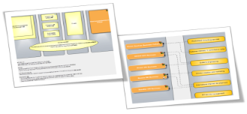
Strategian jalkauttamisen suunnittelu KA:n avulla
Toiminnan kehitys
Strategia
Kokonaisarkkitehtuuri
Liiketoimintamallit
Kyvykkyydet
Arkkitehtuurinäkökulmat
Kehittämissuunnitelma
Kehityssalkun ja
muutoksen hallinta
Toiminta-
arkkitehtuuri
Tieto-
arkkitehtuuri
Järjestelmä-
arkkitehtuuri
Teknologia-
arkkitehtuuri
Nykytila
Tavoitetila
2014
2019
Vaatimukset
Mittarit
Toteutus
Palaute
Operatiivinen toiminta
Operatiivinen johtaminen ja vaatimusten kokoaminen

Slide 60
Strategian jäsentäminen ja analyysi lähtökohtana kehittämiselle
Toiminnan kehitys
Strategia
Kokonaisarkkitehtuuri
Liiketoimintamallit
Kyvykkyydet
Arkkitehtuurinäkökulmat
Kehittämissuunnitelma
Kehityssalkun ja
muutoksen hallinta
Toiminta-
arkkitehtuuri
Tieto-
arkkitehtuuri
Järjestelmä-
arkkitehtuuri
Teknologia-
arkkitehtuuri
Nykytila
Tavoitetila
2014
2019
Vaatimukset
Mittarit
Toteutus
Palaute
Operatiivinen toiminta
Operatiivinen johtaminen ja vaatimusten kokoaminen

Slide 61
Strategiakartta
Strategiakartta tiivistää strategian toimeenpanon kannalta olennaisimmat näkökulmat yhteen kuvaan.
Strategiakartta on aina tiivistetty tulkinta ko. organisaation strategiasta.
Se helpottaa strategian pääasioiden viestinnässä ja fokusoidussa keskustelussa.
Karttaa voidaan käyttää myös strategian toimeenpanon seurannan ja arvioinnin välineenä.
Lähde: Tulosohjauksen käsikirja

Slide 62
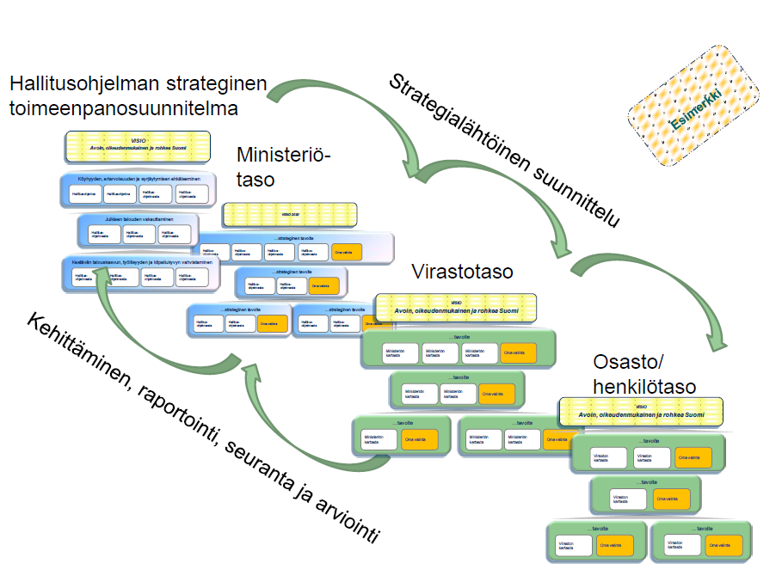
Strategian toimeenpanon suunnittelu ja toteutumisen seuranta
Lähde: Tulosohjauksen käsikirja

Slide 63
Strategiakartan elementit ArchiMate-notaatiolla esitettynä

Slide 64
Esimerkki: Maistraatin strategia
Analysoidaan Maistraattien kehittämiseen vaikuttavat strategia-asiakirjat
  Maistraattien strategia-asiakirja 2016-2019
  Maistraattien strategian toimeenpanosuunnitelma kaudelle 2016–2019
  Tulossopimus vuodelle 2016 kaudella 2016 - 2019 (rakenne)
Jäsennetään ajurit, päämäärät, tavoitteet, toimenpiteet ja tulokset
Määritetään mitä kyvykkyyksiä tulee kehittää tulosten saavuttamiseksi

Slide 65
Strategiakartta – Case maistraatti

Slide 66
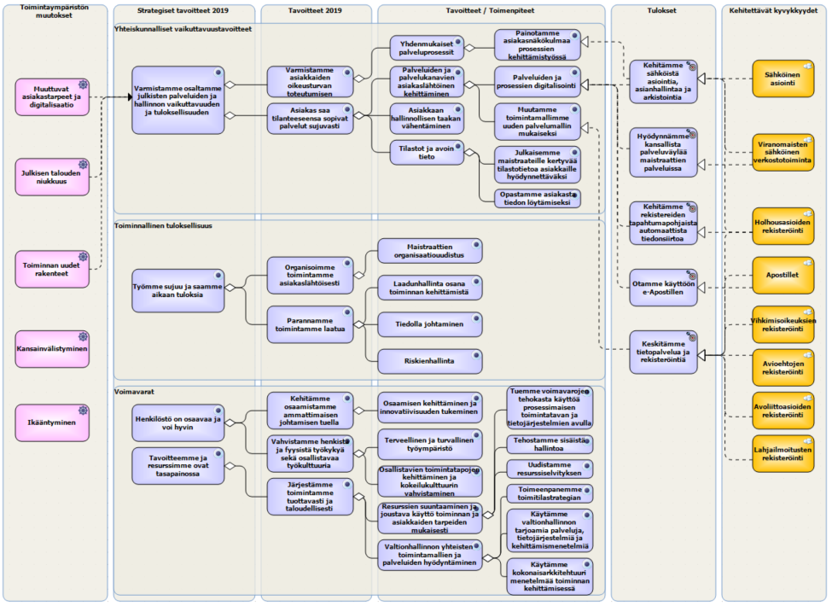

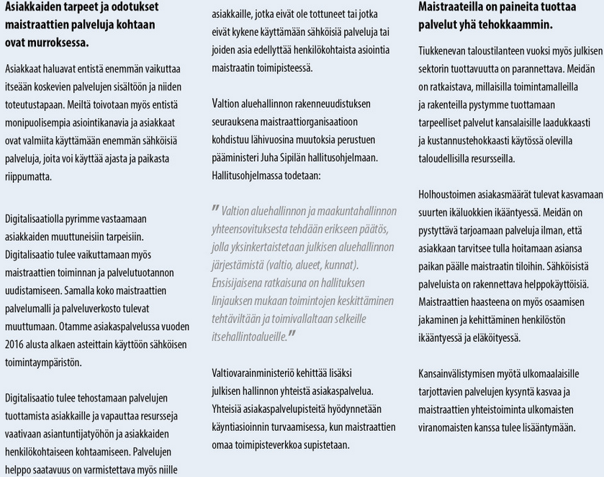
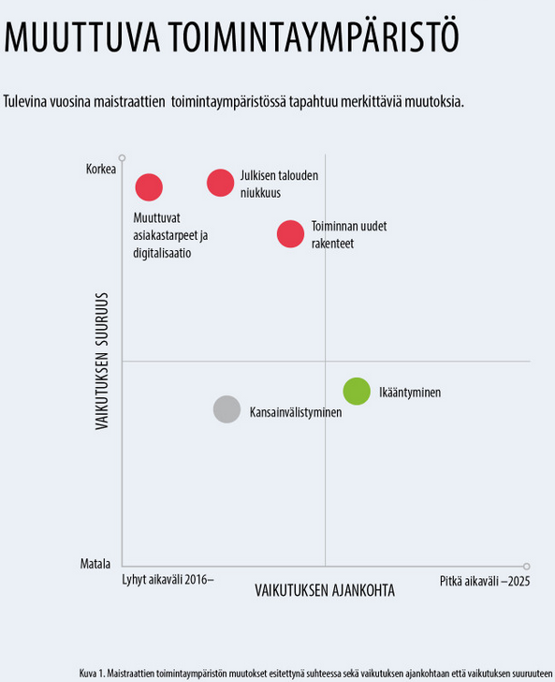
Strategioiden jäsennys - Ajurit
Ajurit
Lähde: Maistraatti strategia 2016 http://maistraatti.fi/strategia_2016-2019/#/article/6/page/1-1
Vastaavat tiedot: Maistraattien strategia 2016-2019.pdf luku 3

Slide 67
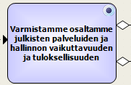
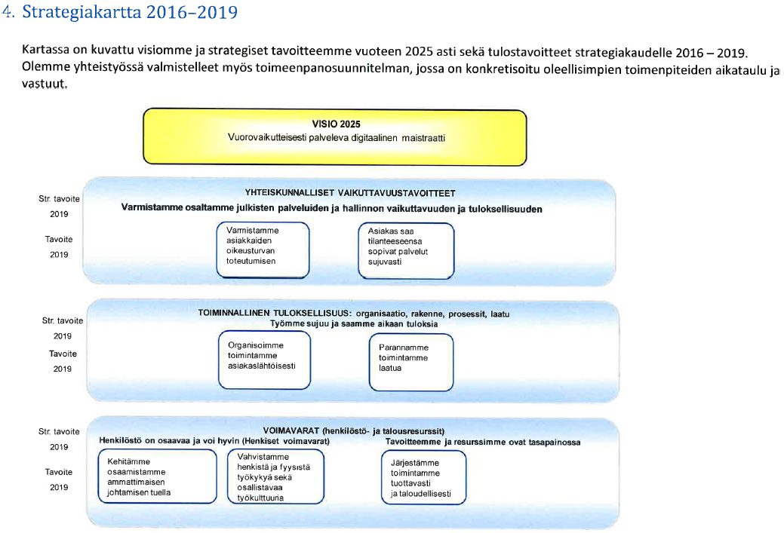
Strategioiden jäsennys - Päämäärät
Strategiset tavoitteet
Lähde: Maistraattien strategia 2016-2019.pdf luku 4

Slide 68
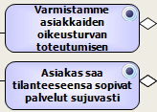
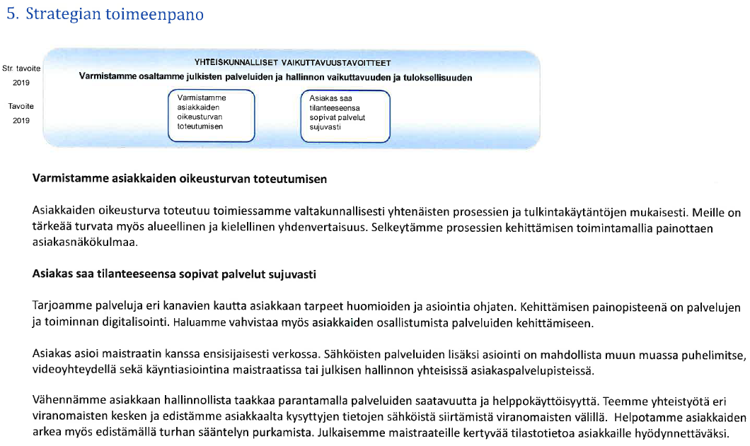
Strategioiden jäsennys – Tarkennetut päämäärät
Tavoitteet
Lähde: Maistraattien strategia 2016-2019.pdf luku 5
Lähde: Toimeenpanosuunnitelma

Slide 69
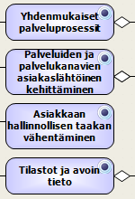
Strategioiden jäsennys – Tavoitteet
Tavoitteet
Lähde: Maistraattien strategia 2016-2019.pdf luku 5
Lähde: Toimeenpanosuunnitelma

Slide 70
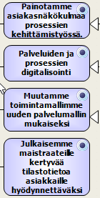
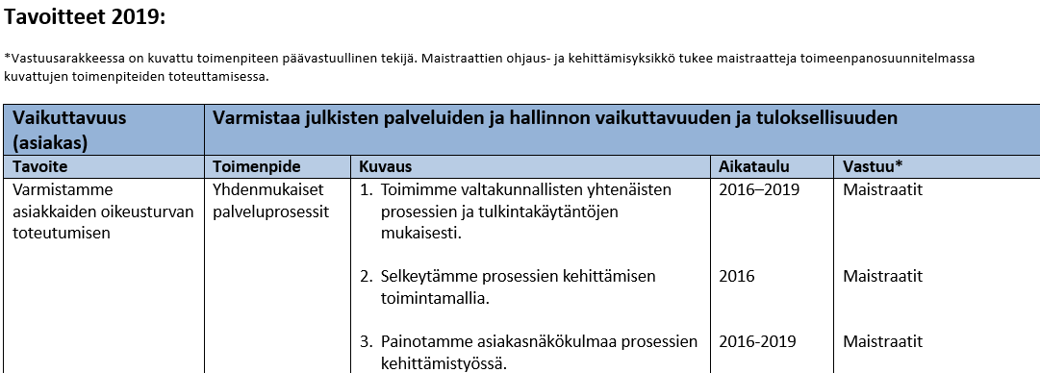


Strategioiden jäsennys – Toimenpiteet
Toimenpiteet
Lähde: Maistraattien strategian toimeenpanosuunnitelma kaudelle 2016–2019

Slide 71
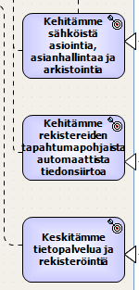
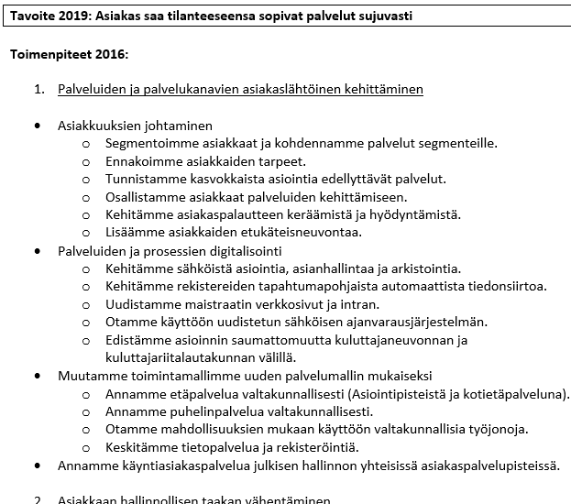
Strategioiden jäsennys – Tulokset
Tulokset
Lähde: MAISTRAATIN TULOSSOPIMUS 2016

Slide 72
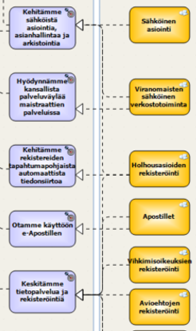
Kehitettävät kyvykkyydet
Tulokset
Kyvykkyydet
Mitä kyvykkyyksiä tulee kehittää jotta tulokset saadaan aikaiseksi?

Slide 73
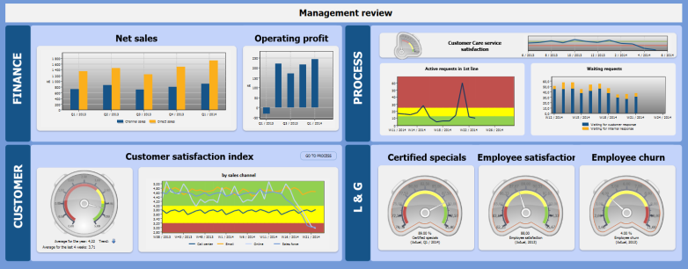
Strategian seuranta ja arviointi
Kun organisaation strategia(-kartta) on hyväksytty, määritellään tavoitteille omat mittarinsa.
Mittarien kautta strategian toimeenpanoa seurataan ja ohjataan.

Slide 74
Liiketoimintamallien määrittäminen
Toiminnan kehitys
Strategia
Kokonaisarkkitehtuuri
Liiketoimintamallit
Kyvykkyydet
Arkkitehtuurinäkökulmat
Kehittämissuunnitelma
Kehityssalkun ja
muutoksen hallinta
Toiminta-
arkkitehtuuri
Tieto-
arkkitehtuuri
Järjestelmä-
arkkitehtuuri
Teknologia-
arkkitehtuuri
Nykytila
Tavoitetila
2014
2019
Vaatimukset
Mittarit
Toteutus
Palaute
Operatiivinen toiminta
Operatiivinen johtaminen ja vaatimusten kokoaminen

Slide 75
Liiketoimintamalli
Liiketoimintamallilla on keskeinen rooli strategian toimeenpanon onnistumisessa. Sen avulla voidaan hahmottaa ne keskeiset elementit, joiden avulla strategia voidaan toteuttaa käytännössä.

Slide 76
Harjoitus 1: Liiketoimintamalli
Hahmottele holhoustoimen palveluiden liiketoimintamallin elementit
  Keskity aluksi peruselementteihin; Palvelut ja tuotteet, asiakasryhmät, toiminta-alue/sijainti, avainkumppanit, arvolupaus
  Mieti sitten kehitettäviä kyvykkyyksiä; ko. liiketoiminnalle spesifisiä sekä maistraattien yhteisiä tukikyvykkyyksiä liittyen asiakaspalveluun ja yhteistyöhön kumppaneiden kanssa.
Vinkki arvolupaukseen: Miksi asiakas käyttäisi ko. palveluja ? Mikä on asiakashyöty ?
Kirjoita pohdinnan tulokset seuraavalla sivulla olevalle pohjalle

Slide 77
Toimijoiden vuorovaikutus ja kyvykkyysVAATIMUKSET
14:15-14:45

Slide 78
Toimijoiden vuorovaikutus
Toimijoiden vuorovaikutus (arvoketju) -kaavio tarjoaa korkean tason näkymän organisaation vuorovaikutukseen ympäröivän maailman kanssa.
Tunnistetut toiminnalliset organisaatiorajapinnat vaativat erityistä huolellisuutta niin suunnittelu- kuin toteutusvaiheissakin.
Prosessikaavioiden rooleja voidaan hyödyntää apuna organisaatiorajapintojen tunnistamisessa.

Slide 79
Toimijoiden vuorovaikutus esimerkki

Slide 80
Harjoitus 2: Toimijoiden vuorovaikutus
Hahmottele toimijoiden vuorovaikutus -kaavio ko. palvelukokonaisuudelle
  Keskity aluksi toimijoiden välisiin tietovirtoihin
  Rahavirrat ja sopimussuhteet voi lisätä myöhemmin
Hyödynnä lähtötietoina
  Liiketoimintamallia
  Prosessikuvauksia
Piirrä toimijat ja niiden väliset tietovirrat seuraavan sivun pohjalle

Slide 81
Kyvykkyyksien määrittäminen
Toiminnan kehitys
Strategia
Kokonaisarkkitehtuuri
Liiketoimintamallit
Kyvykkyydet
Arkkitehtuurinäkökulmat
Kehittämissuunnitelma
Kehityssalkun ja
muutoksen hallinta
Toiminta-
arkkitehtuuri
Tieto-
arkkitehtuuri
Järjestelmä-
arkkitehtuuri
Teknologia-
arkkitehtuuri
Nykytila
Tavoitetila
2014
2019
Vaatimukset
Mittarit
Toteutus
Palaute
Operatiivinen toiminta
Operatiivinen johtaminen ja vaatimusten kokoaminen

Slide 82
Kyvykkyyskartta
Kyvykkyyksien tunnistamisen voi aloittaa organisaation toimintaprosessien ja palveluiden tunnistamisella. Kyvykkyydet eroavat prosesseista siten, että kyvykkyys voi muodostua useasta prosessista ja erilaisista resursseista (esim. toimijat, tietojärjestelmät).
  Mitä kyvykkyyksiä organisaation tulee kehittää ? Pystymmekö ? Osaammeko ? Onko meillä resurssit ja keinot ?
  Tarkoituksenmukaisuuden määrittää kyvykkyydelle asetetut tavoitteet esim. palvelun laatuun ja kustannustehokkuuteen liittyen.
Kyvykkyydet voidaan jaotella seuraavasti
  Erottavat kyvykkyydet ovat kyvykkyyksiä, joita vain ko. organisaatiolla on esim. röntgenhoidon kyvykkyys terveydenhoidon toimialalla.
  Kynnyskyvykkyydet ovat strategisesti välttämättömiä organisaation toiminnalle, esimerkiksi sähköisten palveluiden tuottamisen kyvykkyys tarvitaan, jotta päästään strategiseen tavoitteeseen palveluiden sähköistämisestä.
  Dynaamisten kyvykkyyksien avulla muutetaan muita kyvykkyyksiä strategian tavoitetilaan pääsemiseksi, esimerkiksi KA-kyvykkyys.
Kyvykkyys asettaa vaatimuksia prosesseille, organisaatiolle, ICT:lle ja tiedolle !

Slide 83
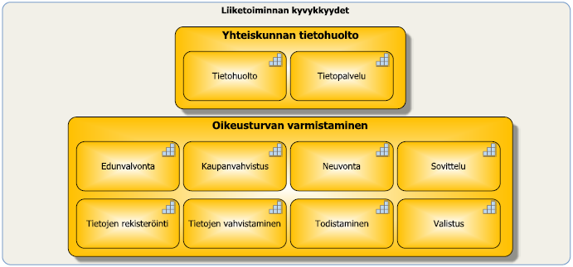

Esimerkki: Maistraatin kyvykkyyskartta
Casessa kehitettävät kyvykkyydet

Slide 84
Esimerkki: Tietojen rekisteröinti /
Holhousasioiden rekisteröinti - Vaatimukset
  Edunvalvontaprosessin virhemahdollisuuksien vähentäminen ja tehokkuuden parantaminen
  Sähköisen tietopalvelun lisääminen – holhousasioiden rekisterin suorakäyttö
  Reaaliaikainen integraatio maistraatin asianhallinnan ja rekistereiden välillä
  Nykyaikainen ja ylläpidettävä teknologia maistraatin rekistereille
  Rekistereiden tehokkaat raportointiominaisuudet
  Keskitetään rekistereiden ylläpitoa kustannustehokkaasti

Slide 85
Esimerkki: Asiakaspalvelu /
Monikanavaisen asiakaspalvelu - Vaatimukset
Palvelut tarjotaan asiakkaille laadukkaina sähköisinä palveluina (julk.hall. yhteisiä asiointiympäristöjä hyödyntäen)
Myös asiointi puhelimitse, postitse, toimipisteissä ja yhteispalvelupisteissä on oltava mahdollista
ASPA2014-hankkeen tuomien yhteispalvelupisteiden huomiointi prosessissa; Palvelupisteen virkailija voi avustaa henkilöä tekemään sähköisen (tai paperisen) hakemuksen
Hakijan tekemien virheiden ja puutteellisten tietojen estäminen hakemuslomakkeella (sähköinen asiointi)
Asiankäsittelyn etenemisen statustietojen automaattinen lähettäminen asiakkaalle (sähköinen asiointi)
Mahdollistaa hakijalle palvelun sähköinen maksaminen jo hakemuksen tekovaiheessa (sähköinen asiointi)

Slide 86
Esimerkki: Verkostotoiminnan vaatimukset
Palvelun tuottamiseen osallistuvien toimijoiden välinen saumaton yhteistyö sähköisten ratkaisuiden avulla; Maistraatti, VRK, Palkeet, KELA, Nimilautakunta, Yhteispalvelupisteet, ym.
Maistraattien sisäinen erikoistuminen ja resurssien joustava käyttö
Siirtyminen sähköiseen arkistointiin. SÄHKE1 normista siirrytään SÄHKE2:een (sähköisten asiakirjallisten tietojen käsittely, hallinta ja säilyttäminen).
Joustava sijaintiriippumaton etäpalvelun mahdollisuus jokaisesta työpisteestä.

Slide 87
KehittämisPAKETTIEN MÄÄRITTÄMINEN
14:45 – 15:15

Slide 88
Kyvykkyydet asettavat vaatimuksia arkkitehtuurille
L
Toiminnan kehitys
Strategia
Kokonaisarkkitehtuuri
Liiketoimintamallit
Kyvykkyydet
Arkkitehtuurinäkökulmat
Kehittämissuunnitelma
Kehityssalkun ja
muutoksen hallinta
Toiminta-
arkkitehtuuri
Tieto-
arkkitehtuuri
Järjestelmä-
arkkitehtuuri
Teknologia-
arkkitehtuuri
Nykytila
Tavoitetila
2014
2019
Vaatimukset
Mittarit
Toteutus
Palaute
Operatiivinen toiminta
Operatiivinen johtaminen ja vaatimusten kokoaminen

Slide 89
Kyvykkyydet asettavat vaatimuksia arkkitehtuurille
Liiketoimintamalli
Kehitettävä kyvykkyys
Vaatimus
Vaatimus
Vaatimus
Vaatimus
Vaatimus
Tiedot
Organisaatio
Prosessit
ICT-järjestelmät
Notes:
Story of the slide
What things to highlight
Slide specific FAQ, with answers
Mitä tarvitaan saavuttaaksemme tavoitteet

Slide 90
Kehittämispakettien määrittäminen
Kyvykkyyksiä kehitetään usein nk. kyvykkyysinkrementeissä, jotka kuvaavat kyvykkyyden asteittaista kehittymistä kohti tavoitetilaa.
Kyvykkyysinkrementti muodostuu kyvykkyyden eri osa-alueisiin kohdistuvista kehittämistoimenpiteistä, jotka sijoitetaan kehittämispaketteihin.
Kehittämispaketin rajaus: Rajataan selkeä, lisäarvoa tuottava ja toteutettavissa oleva kokonaisuus, joka projektoidaan.
Kehittämispaketin sisältö:
  Kyvykkyyksien kehittämisvaatimukset kohdistettuna niitä toteuttaviin rakenneosiin
  Tarvittavat analyysit, jotta tiedetään karkealla tasolla mikä muuttuu sekä riippuvuudet ja mahdolliset sivuvaikutukset
  Mahdolliset eri toteutusskenaariot

Slide 91

Esimerkki: Vaatimusten kohdistaminen
Prosessista halutaan poistaa manuaalisia tehtäviä
Tietojärjestelmiin ja niiden integraatioihin tulee muutoksia

Slide 92

Esimerkki: Kehittämispaketti Holhoustietovaranto
Toteutetaan uutta asianhallintajärjestelmää (MERLIN) tukeva edunvalvontatietovaranto josta VRK:n asiointivaltuudet -palvelu (Rova) saa edunvalvontatiedot.
Kehittämispaketti = Kyvykkyys, vaatimukset ja rajauksen piirissä olevat kehitettävät arkkitehtuurielementit

Slide 93

Esimerkkiin liittyviä kuvauksia

Slide 94
Pohdinta- ja keskustelutuokio esitetyistä aiheista
Tuntuuko kehittämispaketin idea toimivalta; Vaatimusten kytkentä kyvykkyyksiin ja toteuttaviin arkitehtuurielementteihin ?
Vaatimustenhallinnan käytännöt vs. KA-työ; Haasteita ?

Slide 95
Kehittämisen tiekartan laatiminen, toteutus ja seuranta
15:15 – 15:45

Slide 96
Kehittämisen tiekartan laatiminen
Toiminnan kehitys
Strategia
Kokonaisarkkitehtuuri
Liiketoimintamallit
Kyvykkyydet
Arkkitehtuurinäkökulmat
Kehittämissuunnitelma
Kehityssalkun ja
muutoksen hallinta
Toiminta-
arkkitehtuuri
Tieto-
arkkitehtuuri
Järjestelmä-
arkkitehtuuri
Teknologia-
arkkitehtuuri
Nykytila
Tavoitetila
2014
2019
Vaatimukset
Mittarit
Toteutus
Palaute
Operatiivinen toiminta
Operatiivinen johtaminen ja vaatimusten kokoaminen

Slide 97


Tiekartta – Kehittämispakettien sijoittaminen aikajanalle osana strategialähtöistä kehittämissuunnitelmaa
Strategiakartta
Kehittämispaketit
Viittaukset KA-kuvauksiin (T, T, T, T)
Tiekartta
Notes:
Tiekartta on suunnitelma, joka sijoittaa kehittämispaketit aikajanalle osana strategialähtöistä kehittämissuunnitelmaa

Slide 98

Esimerkki: Maistraatin toiminnan kehittämisen tiekartta

Slide 99

Kehittämisen tiekartan pohjalta luodaan toimeenpanosuunnitelma
Kehittämispaketit

Slide 100
Toimeenpanosuunnitelman laatiminen
Kehittämispaketeista projektien sisältö
Kehittämispolku (projektit ja muut toimenpiteet)
Kustannus- ja hyötyanalyysit
Laatutavoitteet ja riskianalyysi
Toimeenpanosuunnitelman katselmointi ja kommunikointi
HUOM. JHS 179:ää täydentää JHS 171: ”Tässä vaiheessa hyödynnetään valitun kehittämisvaihtoehdon tavoitetilaa koskevia määrityksiä sekä tarkennetaan jo tehtyjä kustannus-, hyöty- ja riskianalyysejä, priorisoidaan kehitystarpeet sekä suunnitellaan kehityspolku kohteena olevalle osa-alueelle. Edellä mainittujen toimintojen suorittaminen on kuvattu tässä suosituksessa (kts. luvut 5-7).”

Slide 101
Kehittämispaketit ja projektit
Varmista, että kehittämispaketit on koottu kattavasti ja ne on riittävän hyvin ymmärretty sekä että ne ovat yhä kytketyt strategiaan ja kehitettäviin kyvykkyyksiin
Tarkastele mitä menossa olevissa projekteissa tehdään – onko tarvetta muuttaa projektien tavoitteita ?

Slide 102

Esimerkki: MERP järjestelmäuudistushanke
Holhoustietovarannon kehittämispaketti
Tilivalvonnan sähköisen asioinnin kehittämispaketti

Slide 103
Kehittämissuunnitelman toteutus ja seuranta
Toiminnan kehitys
Strategia
Kokonaisarkkitehtuuri
Liiketoimintamallit
Kyvykkyydet
Arkkitehtuurinäkökulmat
Kehittämissuunnitelma
Kehityssalkun ja
muutoksen hallinta
Toiminta-
arkkitehtuuri
Tieto-
arkkitehtuuri
Järjestelmä-
arkkitehtuuri
Teknologia-
arkkitehtuuri
Nykytila
Tavoitetila
2014
2019
Vaatimukset
Mittarit
Toteutus
Palaute
Operatiivinen toiminta
Operatiivinen johtaminen ja vaatimusten kokoaminen

Slide 104
Kuvaukset valmiina, kehittämispolku määritetty
Meillä on nyt nykytila ja tavoitetila eli malli tulevasta ja suunnitelma, miten sinne nykytilasta päästään
Pelkästään niillä ei strategian toimeenpano kuitenkaan onnistu eikä haluttua vaikuttavuutta synny
Suunnitelmat on pantava toimeen ja toimeenpanoa valvottava, hallittava muutokset sekä seurattava ja arvioitava toteutuuko strategia

Slide 105
KA-suunnittelusta ratkaisun suunnitteluun
Kokonaisarkkitehtuuri
Ohjaa suunnittelua
Valvoo toteutusta
Seuraa ylläpitoa
Tarkempi projekti-
suunnittelu
JHKA: Ratkaisun elinkaariprosessi
Ideoiden kokoaminen ja arviointi
Käyttöönotto
Hankeideat,
innovaatiot
Projektiesitys
Alasajo / purku
Ratkaisun elinkaariprosessi
0.
1
2
3
4
5
6
7
8
Ratkaisuarkkitehtuuri
Yhteisten osien
tunnistaminen
Määrittely /
suunnittelu /
toteutus /
testaus
Käyttövaihe /
ylläpito /
jatkokehitys /
sovellushallinta
Päätös projektin
käynnistämisestä
Notes:
Arkkitehtuurinmukaisuus ja olemassa olevien ratkaisujen hyödyntäminen tarkastetaan merkittävissä projekteissa kaikissa ratkaisun elinkaaren eri vaiheissa vaiheen tavoitetta tukien ja sen vaatimuksiin kohdennettuna.

Slide 106
Kehittämissalkun hallinta
Yhden ratkaisun toteutus ja toteutuksen seuranta on suhteellisen helppoa
Tyypillisesti saman aikaisesti on kuitenkin lukuisia ratkaisuja eri elinkaaren vaiheissaan
Silloin tarvitaan ns. kehittämissalkkua ja sen hallintaa
Notes:
Arkkitehtuurinmukaisuus ja olemassa olevien ratkaisujen hyödyntäminen tarkastetaan merkittävissä projekteissa kaikissa ratkaisun elinkaaren eri vaiheissa vaiheen tavoitetta tukien ja sen vaatimuksiin kohdennettuna.

Slide 107
Hankesalkun hallinta, arviointi ja lausuntomenettely
Julkishallinnolla on tarjolla menettelyjä ja palveluja hankesalkun hallintaan sekä hankkeiden arviointiin:
Valtionhallinnon arviointi- ja lausuntomenettely
  lausuntomenettely on pakollinen hankinta-arvoltaan vähintään 5 M€ hankkeissa ja hankkeissa, joilla on laajaa toiminnallista merkitystä
  Lisätietoja:
    Valtiovarainministeriö
    Julkisen hallinnon ICT-toiminto
    http://vm.fi/hankearvioinnit-ja-lausunnot
    Neuvotteleva virkamies Toni Äikäs
Valtionhallinnon hanke-ja projektisalkun hallinta
  Lisätietoja:
    Valtiovarainministeriö
    Julkisen hallinnon ICT-toiminto
    http://vm.fi/hankesalkku
    Neuvotteleva virkamies Toni Äikäs
Kuntasektorin toimintasalkun hallinta
  Lisätietoja:
    Suomen Kuntaliitto ry
    Toiminta ja strategia
    http://www.kunnat.net/fi/Kuntaliitto/kuntaliiton-toiminta-ja-strategia/toimintasalkku
    Kehittämispäällikkö Marja Lahtinen

Slide 108

Valtionhallinnon arviointi- ja lausuntomenettely

Slide 109

Valtionhallinnon hanke-ja projektisalkun hallinta
02/2017 tilannetietoja:

Slide 110

Kuntasektorin toimintasalkun hallinta

Slide 111



Strategian toteuttumisen seuranta ja arviointi
Mallinna, suunnittele ja kuvaa
strategia ja liiketoimintamallit
Ohjaa toiminnan kehittämistä
Johda strategian vaatimista kyvykkyyksistä vaatimukset arkkitehtuurille
Seuraa mittareita, palautteita, raportteja ja muita indikaattoreita
Mallinna ja kuvaa arkkitehtuuri-muutokset, projektoi ja toteuta ne
Varmista kehittämissalkun hallinnalla ja hankearvioinneilla sekä mittaamalla strategian ja arkkitehtuurin mukainen kehittäminen ja toiminta

Slide 112
Pohdinta- ja keskustelutuokio esitetyistä aiheista
Kehittämissalkun hallinta organisaatiossanne ?
Hanke- ja projektisalkun hallinta organisaatiossanne ?
Projektin hallinta organisaatiossanne ?
  Arkkitehtuuriohjaus projekteille, projektien seuranta
  Arkkitehtuurin muutoshallinta projektin aikana / päätyttyä
Ratkaisun elinkaariprosessi
0.
1
2
3
4
5
6
7
8
Ratkaisuarkkitehtuuri

Slide 113
kertauskoe ja tilaisuuden päätös
15:45 – 16:15

Slide 114
Palaute ja materiaali
Muistathan vastata sähköpostissasi olevaan palautekyselyyn
Esitykset sähköisessä muodossa löytyvät Avoindata.fi:sta osoitteesta
  https://www.avoindata.fi -> Koulutukset

Slide 115
Kertauskoe
Kertauskokeen tarkoituksena on hauskalla tavalla kerrata valmennuspäivän asioita
Kertauskoe on samalla leikkimielinen kilpailu osallistujien välillä. Paras saa roimasti kunniaa – ehkä palkinnonkin!
Kysymykset näkyvät valkokankaalla
  Yhteensä 11 kysymystä
  Jokaisen kysymyksen jälkeen näkyy oikea vastaus ja ranking-lista parhaiden osallistujien sijoituksista
Vastaukset annetaan omalla älypuhelimella
  Järjestä vastaukset pyydettyyn järjestykseen
  Kun olet järjestänyt kaikki, paina K-nappia
  Mitä nopeammin vastaa, sitä enemmän saa pisteitä
  30 sekuntia aikaa vastata

Slide 116
Kertauskokeen ohje
Avaa älypuhelimesi selain
Kirjoita webbi-osoitteeksi (URL): kahoot.it
Syötä kohta näkyvä kertauskokeen PIN-koodi
Syötä oma nimesi tai kutsumanimesi
ONNEA KERTAUSKOKEESEEN!
☺

Slide 117
Kiitos!

